Slide 1
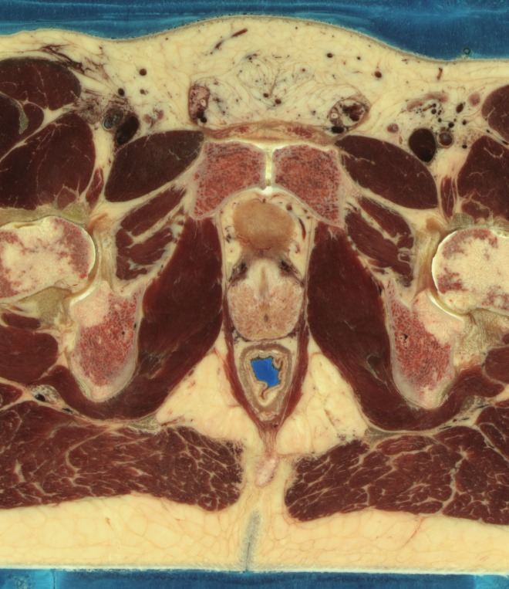
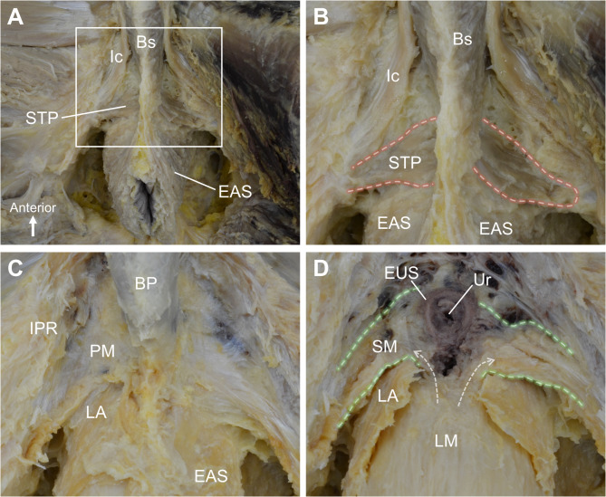
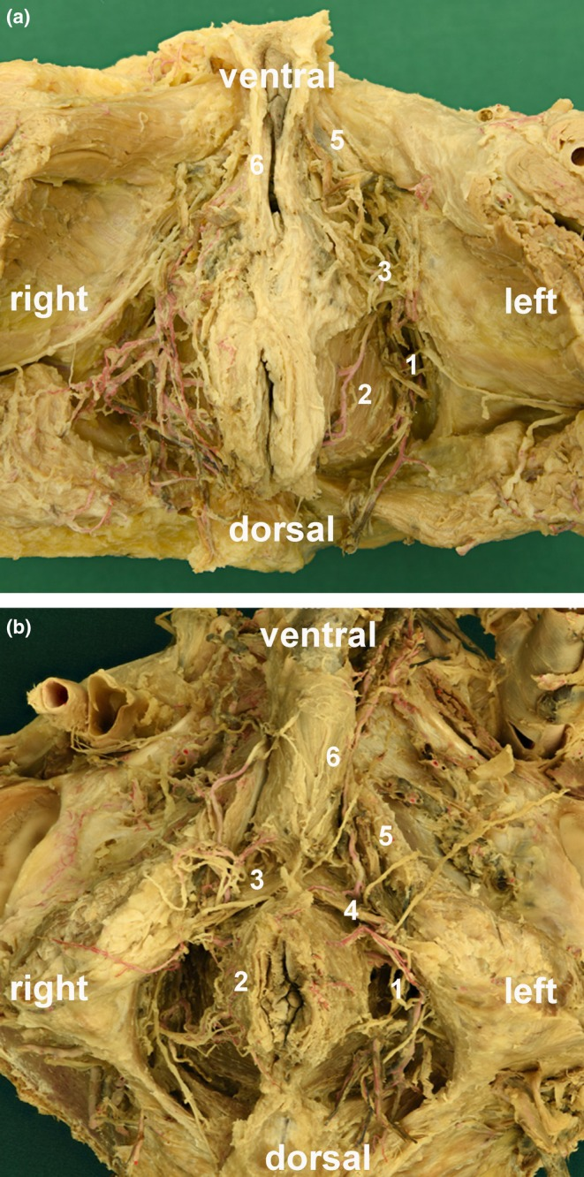
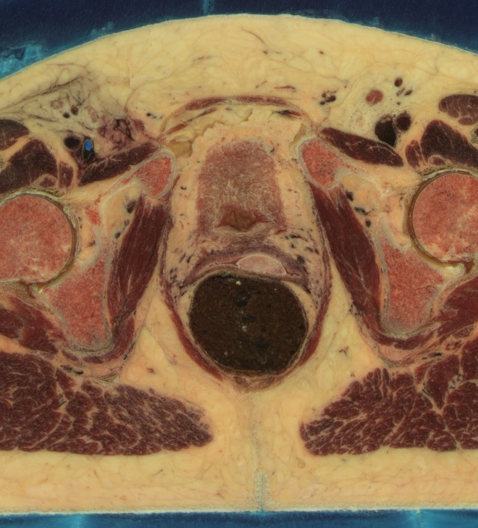
Perine ve Pelvis
Perine odaklı topografik ve kesitsel anatomi – fasyalar ayrıntılı
Pelvis tabanı → fasyalar ve keseler → ürogenital ve anal bölgeler → kesitler → varyasyonlar
Gerçek kadavra diseksiyonları, histoloji ve MR/US görüntüleri (PMC açık erişim)
NLM Visible Human erkek ve kadın kesitleri (aynı kadavranın BT'si ile)
Sunum dili Türkçe; anatomik terimler Terminologia Anatomica (Latince).

Slide 2
İçindekiler
Her bölüm: konu anlatımı → görseller → klinik bağlantılar → varyasyon literatür taraması
1. TABAN
2. FASYALAR
3. ÜROGENİTAL
4. ANAL
5. KESİT + VARYASYON
Diaphragma pelvis ve centrum tendineum perinei
Camper/Scarpa'dan Denonvilliers'e
Erkek ve kadın
Fossa ischioanalis ve sfinkterler
VHP erkek–kadın; literatür taraması
• Perinenin sınırları ve üçgenleri
• M. levator ani ve m. coccygeus
• Arcus tendineus ve fasyalar
• Perine kas askıları
• Görüntüleme
• Katman şeması
• Colles, Buck, dartos, Gallaudet
• Membrana perinei ve derin kese
• Pelvis içi fasyalar
• İdrar ekstravazasyonu, Fournier
• Yüzeyel kese içeriği
• Erektil dokular
• Sfinkter urethrae
• Glandula vestibularis major
• MR anatomisi
• Canalis analis
• Sfinkter kompleksi
• Fossa ischioanalis
• Canalis pudendalis
• MR ve ultrason
• Erkek pelvis/perine kesitleri
• Kadın pelvis/perine kesitleri
• N. pudendus ve a. pudenda interna varyasyonları
• Levator avülsiyonu, perine cismi
• Klinik bağlantılar
2

Slide 3
Perine nedir ve nasıl çalışılır?
Pelvis çıkımının altında kalan elmas şeklindeki bölge
GİRİŞ
ANLATIM
Perine, pelvis çıkımını aşağıdan kapatan, diaphragma pelvis'in altında ve deri ile arasında kalan bölgedir. Litotomi pozisyonunda bakıldığında elmas şeklindedir: önde symphysis pubica, yanlarda ramus ischiopubicus ve tuber ischiadicum, arkada lig. sacrotuberale ve os coccygis bu elmasın köşelerini ve kenarlarını oluşturur.
İki tuber ischiadicum'u birleştiren hayali bir çizgi, perineyi iki üçgene ayırır. Öndeki ürogenital üçgen, dış genital organları ve urethra'yı; arkadaki anal üçgen ise canalis analis'i ve iki yanındaki fossa ischioanalis'i içerir. İki üçgen aynı düzlemde değildir; ürogenital üçgen daha yatay, anal üçgen ise yukarı-arkaya eğimlidir.
Perineyi anlamanın anahtarı fasyalardır. Karın ön duvarının yüzeyel fasyası perineye kesintisiz devam eder, membrana perinei ve pelvis tabanı ise kesin sınırlar çizer. Bu katmanlar, bir idrar kaçağının veya bir enfeksiyonun hangi yöne yayılabileceğini, hangi yöne ise yayılamayacağını belirler. Bu sunumda önce pelvis tabanını, ardından fasyaları ve keseleri, sonra ürogenital ve anal bölgeleri, en son da kesitleri ve varyasyonları ele alacağız.
3

Slide 4
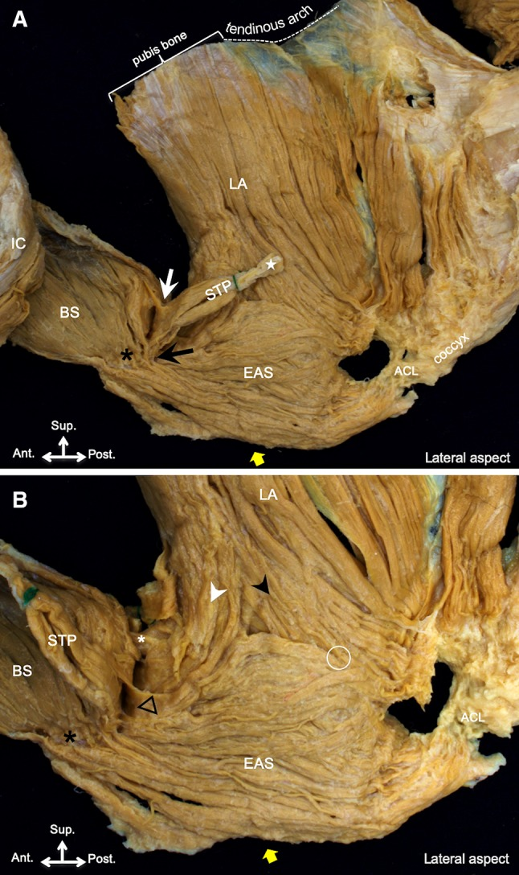
BÖLÜM 1
TABAN
Pelvis tabanı
Diaphragma pelvis ve centrum tendineum perinei
• Perinenin sınırları ve üçgenleri
• M. levator ani ve m. coccygeus
• Arcus tendineus ve fasyalar
• Perine kas askıları
• Görüntüleme
Fig. 1 – Suriyut Janyaruk ve ark., 2019 (PMC7182620, CC BY)
Suriyut Janyaruk, Muro Satoru, Baramee Phichaya et al. Various significant connections of the male pelvic floor muscles with special reference to the anal and urethral sphincter muscles. Anat Sci Int. 2019 Dec 23;95(3):305–12. doi: 10.1007/s12565-019-00521-2 PMCID: PMC7182620. Lisans: CC BY.
4

Slide 5
Pelvis tabanı: bir huni ve bir askı
Diaphragma pelvis
BÖLÜM 1 · TABAN
ANLATIM
Pelvis tabanı, pelvis organlarını taşıyan ve karın içi basınca karşı koyan kas–fasya yapısıdır. Ana bileşeni, iki taraflı m. levator ani ve arkadaki m. coccygeus'tur. Bu kaslar üstte ve altta fasyalarla örtülerek diaphragma pelvis'i oluşturur.
M. levator ani bir 'huni' şeklindedir. Önde os pubis'ten, yanlarda m. obturatorius internus fasyası üzerindeki kalınlaşmadan, yani arcus tendineus musculi levatoris ani'den, arkada spina ischiadica'dan başlar. Lifleri aşağı ve mediale inerek orta hatta organların etrafında ve arkada lig. anococcygeum'da birleşir.
Levator ani'nin en medial ve en önemli kısmı m. puborectalis'tir. Rektumun arkasından bir 'U' askı gibi dolanarak anorektal açıyı oluşturur ve kontinansın temel unsurlarından biridir. Bu askının önünde kalan açıklık, levator hiatus'tur; kadında urethra, vagina ve rektum, erkekte urethra ve rektum bu hiatus'tan geçer. Doğum sırasında bu kasın kemiğe yapışma yerinden kopması (avülsiyon) prolapsus ve inkontinansın önemli bir nedenidir.
5

Slide 6
Pelvis tabanı ve perine kasları
Köken – yapışma – sinir – işlev
BÖLÜM 1 · TABAN
TABLO
Kas | Köken | Yapışma | Sinir | İşlev
M. puborectalis | Os pubis arka yüzü | Rektum arkasında karşı tarafla 'U' askı | N. pudendus + S3–S4 dalları | Anorektal açı, kontinans
M. pubococcygeus | Os pubis | Lig. anococcygeum, os coccygis | S3–S4 (n. levator ani) | Pelvis organlarını destekler
M. iliococcygeus | Arcus tendineus m. levatoris ani, spina ischiadica | Lig. anococcygeum, coccyx | S3–S4 | Pelvis tabanını kaldırır
M. coccygeus | Spina ischiadica | Coccyx ve sacrum alt kenarı | S4–S5 | Coccyx'i destekler
M. transversus perinei superficialis | Tuber ischiadicum | Centrum tendineum perinei | N. perinealis | Perine cismini sabitler
M. bulbospongiosus | Centrum tendineum, rafe | Membrana perinei, corpus spongiosum / bulbus vestibuli | N. perinealis | Ejakülasyon, ereksiyon; vajina girişini daraltır
M. ischiocavernosus | Ramus ischiopubicus | Crus penis / clitoridis | N. perinealis | Ereksiyonu sürdürür
M. sphincter ani externus | Perine cismi, lig. anococcygeum | Canalis analis çevresi | N. rectalis inferior | İstemli anal kontinans
Kaynak: standart anatomi bilgisi (Terminologia Anatomica).
6

Slide 7
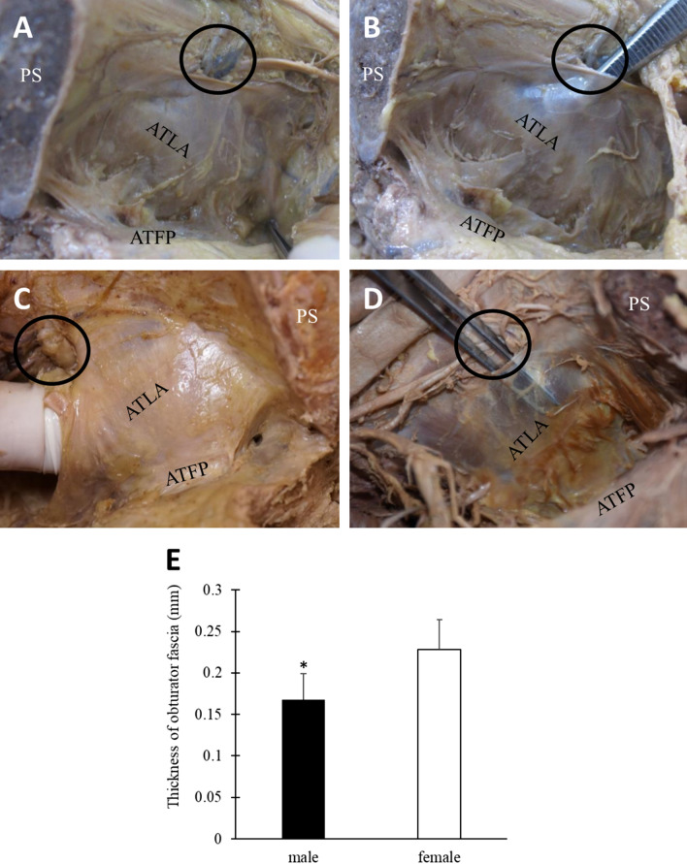
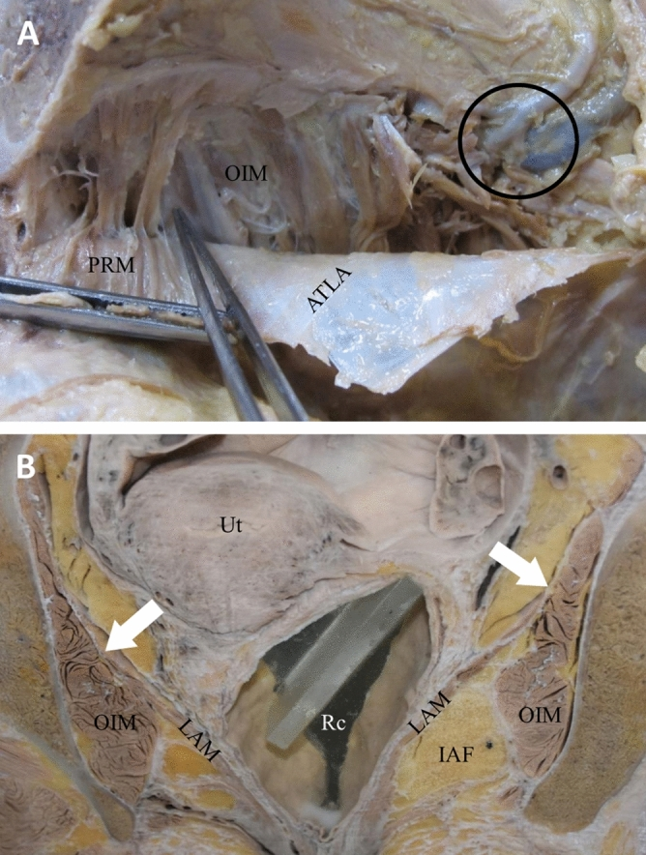
Arcus tendineus m. levatoris ani ve fascia obturatoria
Chin ve ark., Sci Rep 2021 – hemipelvis diseksiyonu
BÖLÜM 1 · TABAN
DİSEKSİYON
Şekildeki etiketler
• ATLA arcus tendineus m. levatoris ani; ATFP arcus tendineus fasciae pelvis; PS symphysis pubica; siyah daireler canalis obturatorius
• Şekil 4: LAM m. levator ani; OIM m. obturatorius internus; PRM m. piriformis; IAF fossa ischioanalis; Ut uterus; Rc rectum
Önemli noktalar
• Fascia obturatoria kalınlığı erkekte 0,167 ± 0,031 mm, kadında 0,228 ± 0,036 mm (p < 0,01).
• Tüm kadavralarda levator ani aponevrozu ATLA'nın üstünde fascia obturatoria ile kaynaşmıştır.
Figure 2 – Chin Hung-Yen ve ark., 2021 (PMC8096964, CC BY)
Figure 4 – Chin Hung-Yen ve ark., 2021 (PMC8096964, CC BY)
Chin Hung-Yen, Peng Chih-Wei, Wu Ming-Ping et al. Attachment of the levator ani muscle extends to the superior ramus of the pubic bone through electrophysiological and anatomical examinations. Sci Rep. 2021 May 4;11:9483. doi: 10.1038/s41598-021-89041-6 PMCID: PMC8096964. Lisans: CC BY.
7
Notes:
Chin Hung-Yen, Peng Chih-Wei, Wu Ming-Ping et al. Attachment of the levator ani muscle extends to the superior ramus of the pubic bone through electrophysiological and anatomical examinations. Sci Rep. 2021 May 4;11:9483. doi: 10.1038/s41598-021-89041-6 PMCID: PMC8096964. Lisans: CC BY.
Altyazı: Photographs of the inner side of a hemipelvis with the intact obturator fascia. (A) The arcus tendinous levator ani (ATLA) is located within the obturator fascia and attached from the ischial spine to the inferior border of the superior ramus of the pubic bone. The arcus tendineus fasciae pelvis (ATFP) is located between the urinary bladder and obturator fascia and is attached from the ischial spine to the inferior border of the pubic symphysis (PS) in the right pelvis. (B) The obturator fascia can be separated from the obturator internus muscle through the obturator canal in the right pelvis. (C) The margins of the obturator fascia can also be identified through finger insertion into the space between the obturator fascia and obturator internus muscle in the left pelvis. (D) The obturator fascia in the left pelvis of male. (E) The thickness of obturator fascia of male is significantly thinner than that of female. The obturator canal is labeled by a circle. *p < 0.01.
Chin Hung-Yen, Peng Chih-Wei, Wu Ming-Ping et al. Attachment of the levator ani muscle extends to the superior ramus of the pubic bone through electrophysiological and anatomical examinations. Sci Rep. 2021 May 4;11:9483. doi: 10.1038/s41598-021-89041-6 PMCID: PMC8096964. Lisans: CC BY.
Altyazı: Photographs presenting the levator ani muscle (LAM) fascia fused with the obturator fascia above the arcus tendinous levator ani (ATLA). (A) Photographs of the right side of the hemipelvis with a reflected obturator fascia and an exposed obturator internus muscle (OIM). Detaching the obturator fascia would detach puborectalis muscle (PRM) of the LAM and destroy the muscle fibers of the OIM only above the ATLA. (B) Whole-body frontal section displaying the fascia of the LAM fused with the obturator fascia above the ATLA. Arrows indicate the fusion site of the LAM fascia with the obturator fascia. The obturator canal is labeled by a circle. IAF ischioanal fossa, Rc rectum, Ut uterus.

Slide 8
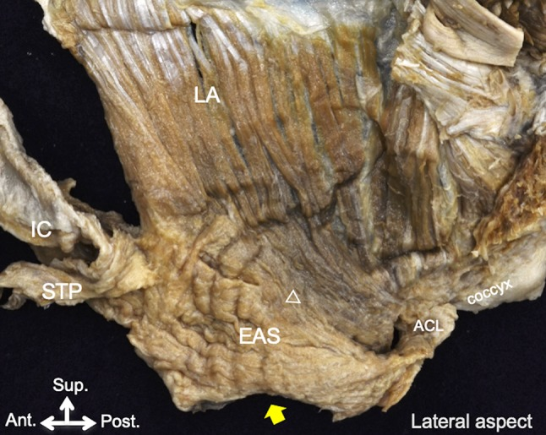
Erkek pelvis tabanı – lateral görünüm
Suriyut ve ark., Anat Sci Int 2019 – 15 erkek pelvis
BÖLÜM 1 · TABAN
DİSEKSİYON
Şekildeki etiketler
• LA m. levator ani; IC m. ischiocavernosus; BS m. bulbospongiosus; STP m. transversus perinei superficialis; EAS m. sphincter ani externus; ACL lig. anococcygeum; pubis, tendinous arch (arcus tendineus), coccyx
Önemli noktalar
• Perine kasları lateralde birbiriyle bağlantılıdır.
• Levator ani'den uzanan demetler ve perine kasları dış üretral sfinkteri çevreler.
• Levator ani demetleri lig. anococcygeum ile coccyx'e uzanır.
Fig. 1 – Suriyut Janyaruk ve ark., 2019 (PMC7182620, CC BY)
Fig. 2 – Suriyut Janyaruk ve ark., 2019 (PMC7182620, CC BY)
Suriyut Janyaruk, Muro Satoru, Baramee Phichaya et al. Various significant connections of the male pelvic floor muscles with special reference to the anal and urethral sphincter muscles. Anat Sci Int. 2019 Dec 23;95(3):305–12. doi: 10.1007/s12565-019-00521-2 PMCID: PMC7182620. Lisans: CC BY.
8
Notes:
Suriyut Janyaruk, Muro Satoru, Baramee Phichaya et al. Various significant connections of the male pelvic floor muscles with special reference to the anal and urethral sphincter muscles. Anat Sci Int. 2019 Dec 23;95(3):305–12. doi: 10.1007/s12565-019-00521-2 PMCID: PMC7182620. Lisans: CC BY.
Altyazı: Pelvic floor muscle. a Pelvic floor muscle on the lateral aspect, which is composed of the IC, BS, STP, EAS, and LA. The star represents the lateral tendon of the STP; white and black arrows, the connection among the STP, BS, and EAS; black asterisk, the connection between the BS and EAS. b After the lateral reflections of the STP, the white and black arrowheads represent the anterior and posterior muscle bundle of the LA, respectively; white asterisk, the connection between the LA and BS; black triangle, the connection between the STP and LA; circle, the blending point between the LA and EAS. ACL anococcygeal ligament, BS bulbospongiosus, EAS external anal sphincter, IC ischiocavernosus, LA levator ani muscle, STP superficial transverse perineal; yellow arrow, anal opening
Suriyut Janyaruk, Muro Satoru, Baramee Phichaya et al. Various significant connections of the male pelvic floor muscles with special reference to the anal and urethral sphincter muscles. Anat Sci Int. 2019 Dec 23;95(3):305–12. doi: 10.1007/s12565-019-00521-2 PMCID: PMC7182620. Lisans: CC BY.
Altyazı: The muscle bundle of the LA extended to the coccyx via the ACL (white triangle). ACL anococcygeal ligament, EAS external anal sphincter, IC ischiocavernosus, LA levator ani muscle, STP superficial transverse perineal; yellow arrow, anal opening

Slide 9
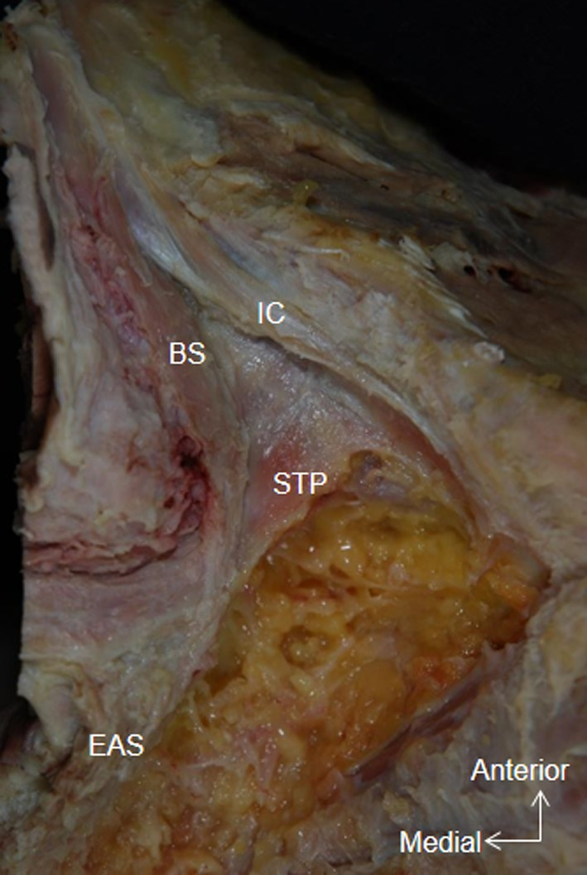
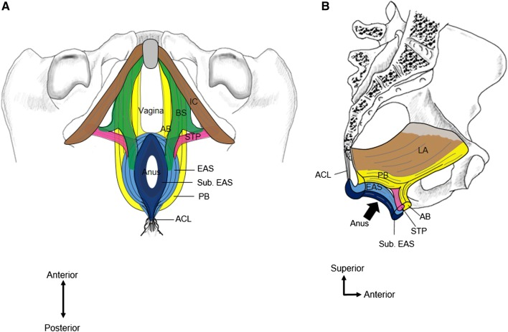
Kadın perinesi – üç kas askısı
Baramee ve ark., Anat Sci Int 2019 – 16 kadın kadavra
BÖLÜM 1 · TABAN
DİSEKSİYON
Şekildeki etiketler
• IC m. ischiocavernosus; BS m. bulbospongiosus; STP m. transversus perinei superficialis; EAS m. sphincter ani externus (Sub. EAS deri altı bölüm); LA m. levator ani; AB/PB levator ani ön bölümünün ön/arka demeti; ACL lig. anococcygeum
Önemli noktalar
• M. bulbospongiosus dış anal sfinkterin lateral yüzüne kaynaşır.
• M. transversus perinei superficialis orta askıyı oluşturur.
• Yazarlar pelvis tabanını destekleyen üç kas askısı önermektedir.
Fig. 2 – Baramee Phichaya ve ark., 2019 (PMC6942605, CC BY)
Fig. 6 – Baramee Phichaya ve ark., 2019 (PMC6942605, CC BY)
Baramee Phichaya, Muro Satoru, Suriyut Janyaruk et al. Three muscle slings of the pelvic floor in women: an anatomic study. Anat Sci Int. 2019 Jun 4;95(1):47–53. doi: 10.1007/s12565-019-00492-4 PMCID: PMC6942605. Lisans: CC BY.
9
Notes:
Baramee Phichaya, Muro Satoru, Suriyut Janyaruk et al. Three muscle slings of the pelvic floor in women: an anatomic study. Anat Sci Int. 2019 Jun 4;95(1):47–53. doi: 10.1007/s12565-019-00492-4 PMCID: PMC6942605. Lisans: CC BY.
Altyazı: Whole pelvis dissection, inferior aspect. The muscle bundle of the BS fuses with the lateral surface of the EAS. The superficial transverse perineal muscle crosses the BS superiorly. STP Superficial transverse perineal muscle
Baramee Phichaya, Muro Satoru, Suriyut Janyaruk et al. Three muscle slings of the pelvic floor in women: an anatomic study. Anat Sci Int. 2019 Jun 4;95(1):47–53. doi: 10.1007/s12565-019-00492-4 PMCID: PMC6942605. Lisans: CC BY.
Altyazı: a Schematic representation of the three muscle slings in the pelvic floor shown from inferior aspect. b The anterior muscular wall of the anal canal from medial aspect. AB Anterior bundle of the anterior part of the LA, ACL anococcygeal ligament, BS bulbospongiosus, EAS external anal sphincter, LA levator ani, PB the posterior bundle of the anterior part of the LA, STP superficial transverse perineal muscle, Sub. EAS subcutaneous part of the EAS

Slide 10
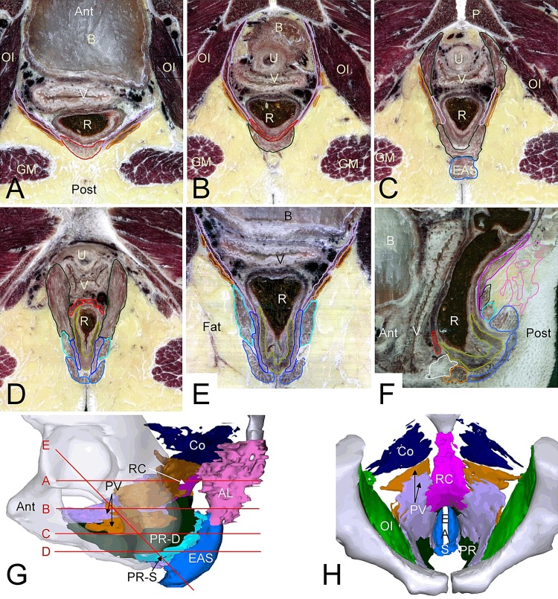
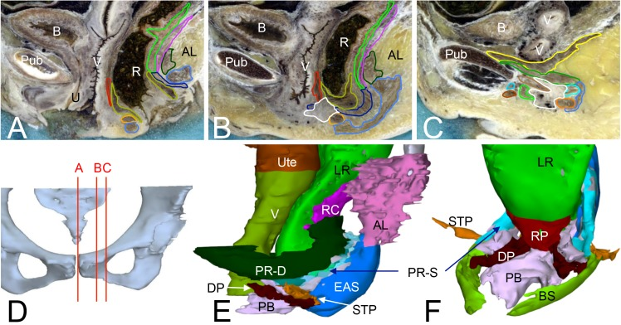
Levator ani ve sfinkter kompleksi – 3B rekonstrüksiyon
Wu ve ark., PLoS ONE 2015 – Chinese Visible Human kesitleri
BÖLÜM 1 · TABAN
KESİT
Şekildeki etiketler
• B mesane; V vagina; R rektum; U urethra; OI m. obturatorius internus; EAS m. sphincter ani externus; PV m. pubovisceralis; PR-D/PR-S m. puborectalis derin/yüzeyel; RC m. rectococcygeus; AL lig. anococcygeum; PB perine cismi; DP derin perine kası; STP; BS
Önemli noktalar
• 4 kadın ve 2 erkekten ince seri kesitlerle 3B model.
• Puborektal kas halkaları anorektal birleşimi dolanır ve levator hiatus'u tanımlar.
• Lig. anococcygeum dış anal sfinkteri coccyx'e sabitler.
Fig 1 – Wu Yi ve ark., 2015 (PMC4549266, CC BY)
Fig 2 – Wu Yi ve ark., 2015 (PMC4549266, CC BY)
Wu Yi, Dabhoiwala Noshir F., Hagoort Jaco et al. 3D Topography of the Young Adult Anal Sphincter Complex Reconstructed from Undeformed Serial Anatomical Sections. PLoS One. 2015 Aug 25;10(8):e0132226. doi: 10.1371/journal.pone.0132226 PMCID: PMC4549266. Lisans: CC BY.
10
Notes:
Wu Yi, Dabhoiwala Noshir F., Hagoort Jaco et al. 3D Topography of the Young Adult Anal Sphincter Complex Reconstructed from Undeformed Serial Anatomical Sections. PLoS One. 2015 Aug 25;10(8):e0132226. doi: 10.1371/journal.pone.0132226 PMCID: PMC4549266. Lisans: CC BY.
Altyazı: The architecture of the levator ani muscle.Panel G shows the positions of the transverse sections in panels A-D and that of obliquely sectioned panel E (calculated from reconstruction). The sections show the bilayered make-up of the pubovisceral muscle (A-C) and its attachment to the rectococcygeal muscle (A,B), the extension of the pubovisceral and deep layer of the puborectal muscles to the pubic bone (B,C), the external anal sphincter, the superficial layer of the puborectal muscle, and the conjoint longitudinal muscle of the rectum (C-E), and the rectoperineal muscle (D). Panel E visualizes the successive layers of the anal-sphincter complex, while panel F, a calculated midsagittal section of this specimen, shows the muscles surrounding the anal canal. Panels G and H show reconstructions of the levator and sphincter ani muscles as seen from the left (G) and anterosuperior (H). The color code of the (outlined) structures is shown in S2 Fig and sections without outlines S5 Fig. Abbreviations: AL, anococcygeal ligament; Ant, anterior; B, bladder; Co, coccygeal muscle; EAS, external anal sphincter; GM, gluteus maximus muscle; Post, posterior; PR-D, puborectal muscle, deep portion; PR-S, puborectal muscle, superficial portion; PV, pubovisceral muscle with deep (purple) and superficial (orange) layers; RC, rectococcygeal muscle; U, urethra; R, rectum; V, vagina.
Wu Yi, Dabhoiwala Noshir F., Hagoort Jaco et al. 3D Topography of the Young Adult Anal Sphincter Complex Reconstructed from Undeformed Serial Anatomical Sections. PLoS One. 2015 Aug 25;10(8):e0132226. doi: 10.1371/journal.pone.0132226 PMCID: PMC4549266. Lisans: CC BY.
Altyazı: The architecture of the anal sphincter complex and perineal body.Panel D shows the positions of the sagittal sections of panels A-C. The sections show the position of muscles and the perineal body around the rectum (A: midsagittal; C: most lateral). Panels E and F show a left-lateral and left-anterior view of the muscles surrounding the rectum and vagina that have insertions on the perineal body. The rectococcygeal muscle and anococcygeal ligament are shown in panel E. The bulbospongious muscle is not shown in panel E so as not to hide the perineal body and deep perineal muscle. For the same reason, the vagina and uterus are not shown in panel F. The color code of the (outlined) structures is shown in S2 Fig and sections without outlines in S6 Fig. Abbreviations: AL, anococcygeal ligament; B, bladder; BS, bulbospongious muscle; DP, deep perineal muscle; EAS, external anal sphincter; LR, longitudinal smooth muscle of rectum; PB, perineal body; PR-D, puborectal muscle, deep portion; PR-S, puborectal muscle, superficial portion; Pub: pubic bone; RC, rectococcygeal muscle; RP, rectoperineal muscle; STP, superficial transverse perineal muscle; U, urethra; Ute, uterus; UVS, urethrovaginal sphincter; R, rectum; V, vagina.

Slide 11
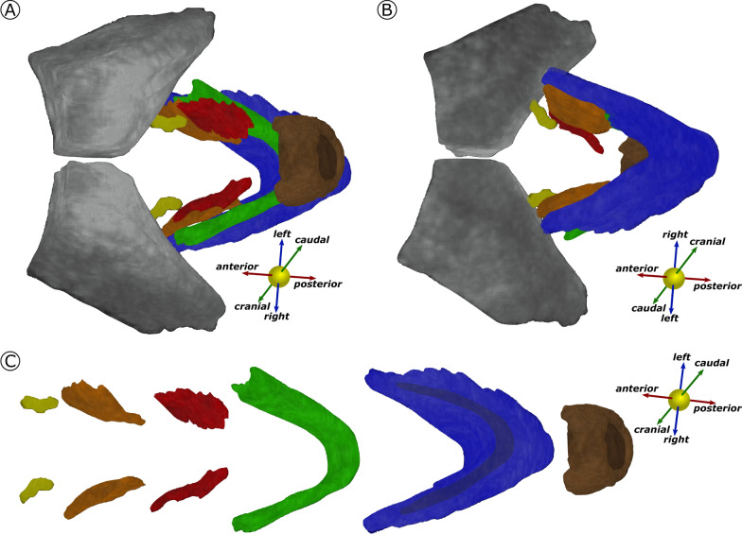
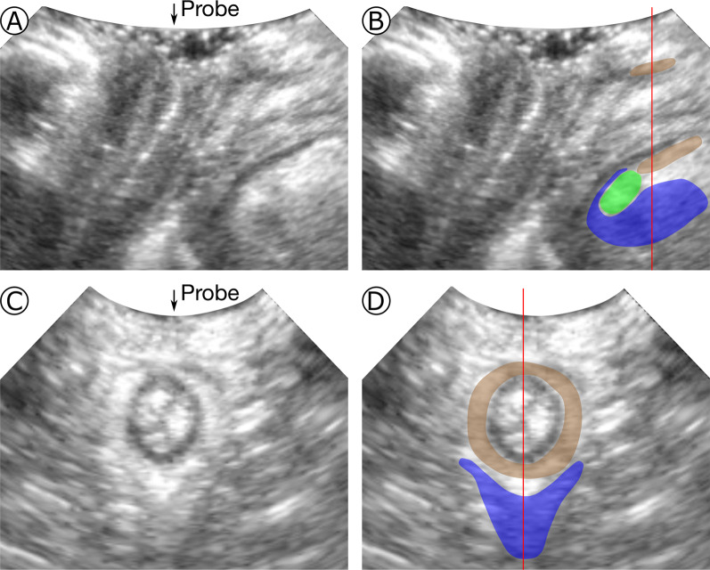
Levator ani alt bölümleri – 3B transperineal ultrason
Manzini ve ark., Insights Imaging 2021
BÖLÜM 1 · TABAN
GÖRÜNTÜLEME
Şekildeki etiketler
• Renk kodu: gri os pubis; kahverengi dış sfinkter; kırmızı m. puboperinealis; turuncu m. puboanalis; sarı m. pubovaginalis; yeşil m. puborectalis; mavi m. iliococcygeus
Önemli noktalar
• Hiç doğum yapmamış 20 kadında 3B ultrasonla segmentasyon.
• Gözlemciler arası uyum: puborektal 0,83, dış sfinkter 0,81.
Fig. 4 – Manzini Claudia ve ark., 2021 (PMC8253870, CC BY)
Fig. 1 – Manzini Claudia ve ark., 2021 (PMC8253870, CC BY)
Manzini Claudia, van den Noort Frieda, Grob Anique T. M. et al. Appearance of the levator ani muscle subdivisions on 3D transperineal ultrasound. Insights Imaging. 2021 Jul 2;12:91. doi: 10.1186/s13244-021-01037-y PMCID: PMC8253870. Lisans: CC BY.
11
Notes:
Manzini Claudia, van den Noort Frieda, Grob Anique T. M. et al. Appearance of the levator ani muscle subdivisions on 3D transperineal ultrasound. Insights Imaging. 2021 Jul 2;12:91. doi: 10.1186/s13244-021-01037-y PMCID: PMC8253870. Lisans: CC BY.
Altyazı: The 3D model showing the segmented structures: The Pubic bone (PB, grey), external sphincter (ES, brown), puboperineal muscle (PPM, red), puboanal muscle (PAM, orange), pubovaginal muscle (PVM, yellow), puborectal muscle (PRM, green) and iliococcygeal muscle (ICM, blue). A shows the view from caudal to cranial; B shows the view from cranial to caudal. In C, the model is disassembled to appreciate the single structures separately
Manzini Claudia, van den Noort Frieda, Grob Anique T. M. et al. Appearance of the levator ani muscle subdivisions on 3D transperineal ultrasound. Insights Imaging. 2021 Jul 2;12:91. doi: 10.1186/s13244-021-01037-y PMCID: PMC8253870. Lisans: CC BY.
Altyazı: Midsagittal (A and B) and coronal (C and D) plane, without and with segmentation. In B, the C shape of the iliococcygeal muscle (ICM) (blue) surrounding the puborectal muscle (PRM) (green); in D, the round shape of the external sphincter (brown). The red line in B shows the position of the coronal plane and in D, the position of the midsagittal plane (A and B). The ultrasound probe position with respect to the images is indicated by the arrows

Slide 12
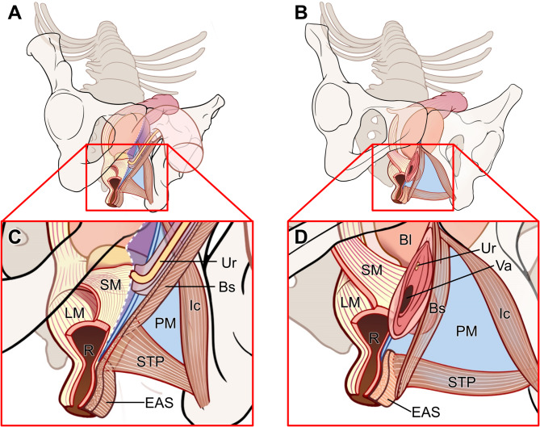
BÖLÜM 2
FASYALAR
Perine fasyaları ve keseler
Camper/Scarpa'dan Denonvilliers'e
• Katman şeması
• Colles, Buck, dartos, Gallaudet
• Membrana perinei ve derin kese
• Pelvis içi fasyalar
• İdrar ekstravazasyonu, Fournier
Fig. 7 – Muro Satoru ve ark., 2025 (PMC12229694, CC BY)
Muro Satoru, Chang Liu, Tharnmanularp Suthasinee et al. Presence of smooth muscle continuous with the rectal and vaginal walls in the deep perineal space prompts reconsideration of the deep transverse perineal muscle. Sci Rep. 2025 Jul 3;15:23730. doi: 10.1038/s41598-025-09585-9 PMCID: PMC12229694. Lisans: CC BY.
12

Slide 13
Perine fasyaları: katman katman düşünmek
Karın duvarından perineye kesintisiz bir sistem
BÖLÜM 2 · FASYALAR
ANLATIM
Perinenin fasyalarını anlamak için karın ön duvarından başlamak gerekir. Karnın yüzeyel fasyası iki tabakadır: yüzeyde yağlı Camper fasyası, derinde zarsı Scarpa fasyası. Camper fasyası perineye geçerken yağını kaybeder; skrotumda düz kas içeren tunica dartos'a, penis'te ise yüzeyel penis fasyasına dönüşür.
Asıl önemli olan zarsı tabakadır. Scarpa fasyası perineye Colles fasyası (fascia perinei superficialis) adıyla devam eder. Colles fasyası yanlarda ramus ischiopubicus'a, arkada ise membrana perinei'nin arka kenarına sıkıca tutunur. Bu tutunmalar sayesinde Colles fasyası ile membrana perinei arasında, öne ve yukarıya, karın duvarına açık, ama arkaya ve uyluklara kapalı bir boşluk oluşur: yüzeyel perine kesesi.
Yüzeyel kesenin tabanında membrana perinei yer alır. Bu sağlam fibröz tabaka, ürogenital üçgeni iki ramus ischiopubicus arasında germektedir. Membrana perinei'nin üstünde, levator ani'ye kadar uzanan bölge derin perine kesesidir. Klasik kitaplardaki 'diaphragma urogenitale' kavramı günümüzde terk edilmiştir; derin kesede dış üretral sfinkter, m. transversus perinei profundus (kadında büyük ölçüde düz kas ve bağ dokusu) ve damar–sinirler bulunur.
Bu katman düzeni klinikte çok somut sonuçlar doğurur. Bulbus düzeyinde yırtılan bir urethra'dan kaçan idrar yüzeyel kesede birikir; Colles fasyasının tutunmaları nedeniyle uyluklara veya anal bölgeye geçemez, skrotum, penis ve karın ön duvarına doğru yayılır. Fournier gangreni de aynı fasyal planları izler.
13

Slide 14
Ürogenital üçgende katmanlar – yüzeyelden derine
Erkek perinesi (kadında karşılıkları parantez içinde)
BÖLÜM 2 · FASYALAR
ŞEMA
Deri
Skrotum (labia majora) ve perine derisi
Camper fasyası (yağlı)
Perinede yağını kaybeder → tunica dartos / yüzeyel penis fasyası
Colles fasyası (zarsı)
Scarpa fasyasının devamı; ramus ischiopubicus ve membrana perinei arka kenarına tutunur
Derin perine fasyası (Gallaudet)
Yüzeyel kese kaslarını örten fasya; penis'te Buck fasyasına devam eder
YÜZEYEL PERİNE KESESİ
Mm. ischiocavernosus, bulbospongiosus, transversus perinei superficialis; crura ve bulbus penis (bulbus vestibuli, Bartholin bezi)
Membrana perinei
Ramus ischiopubicus'lar arasında gerili sağlam fibröz tabaka; urethra (ve vagina) tarafından delinir
DERİN PERİNE KESESİ
M. sphincter urethrae externus, m. transversus perinei profundus / düz kas; bulbourethral bezler (erkek); a. ve n. dorsalis penis/clitoridis
Fascia diaphragmatis pelvis inferior
Levator ani'nin alt yüzü; fossa ischioanalis'in medial duvarının ön uzantısı
M. levator ani
Pelvis tabanı
Fascia diaphragmatis pelvis superior / fascia endopelvina
Pelvis organlarını saran visseral ve parietal fasya
Klinik kural: Colles fasyası ile membrana perinei arasındaki kese öne açık, arkaya ve uyluklara kapalıdır.
Şema: bu projede standart anatomi bilgisinden hazırlanmıştır (gerçek görüntü değildir).
14

Slide 15
Perine fasyaları – süreklilik ve klinik önem
Hangi fasya nereye devam eder?
BÖLÜM 2 · FASYALAR
TABLO
Fasya | Karın / pelvis karşılığı | Penis / skrotum / vulva karşılığı | Klinik önem
Camper (yağlı yüzeyel) | Karın yüzeyel yağlı tabaka | Tunica dartos (düz kas), yüzeyel penis fasyası | Skrotumun ısı düzenlemesi
Scarpa → Colles | Karın zarsı yüzeyel fasya | Colles fasyası; penis'te dartos ile birlikte | İdrar ve enfeksiyonun yayılma sınırı
Derin perine fasyası (Gallaudet) | Dış oblik kas fasyası (innominate) | Buck fasyası (fascia penis profunda) | Penil hematom Buck içinde kalırsa penise sınırlı
Membrana perinei | — | Corpus spongiosum ve crura buna tutunur | Yüzeyel ve derin keseyi ayırır
Denonvilliers (rektoprostatik / rektovajinal) | Peritoneal reflexiondan aşağı uzanır | — | Total mezorektal eksizyon ve prostatektomi düzlemi
Fascia mesorectalis / presakral / Waldeyer | Fascia endopelvina'nın parçaları | — | Rektum kanseri cerrahisi, presakral venöz kanama
Kaynak: standart anatomi bilgisi (Terminologia Anatomica).
15

Slide 16
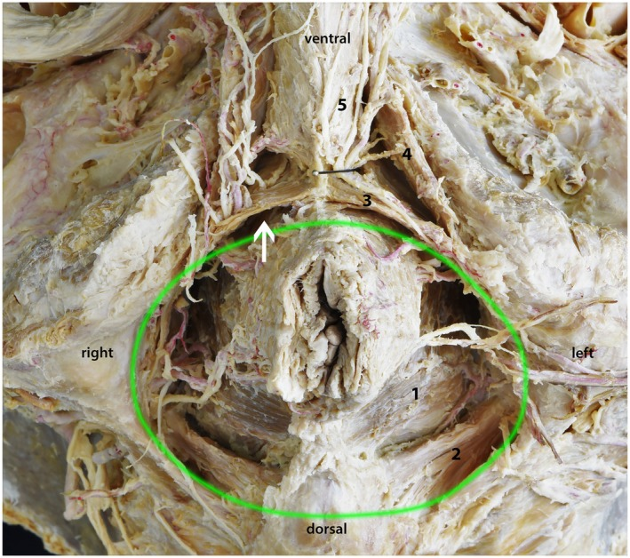
Perine bölgeleri ve membrana perinei – diseksiyon
Kampelmann ve ark., J Anat 2025 – 10 donör
BÖLÜM 2 · FASYALAR
DİSEKSİYON
Şekildeki etiketler
• Sol (a kadın, b erkek): 1 fossa ischioanalis; 2 m. levator ani; 3 membrana perinei / m. transversus perinei profundus (üzerinde a. pudenda interna ve n. pudendus dalları); 4 m. transversus perinei superficialis; 5 m. ischiocavernosus; 6 m. bulbospongiosus
• Sağ (erkek): 1 m. levator ani; 2 m. coccygeus; 3 membrana perinei / derin transvers kas; 4 m. ischiocavernosus; 5 m. bulbospongiosus; yeşil daire fossa ischioanalis
Önemli noktalar
• Membrana perinei'nin üstünde 4–5 mm kalınlığında, ramus ischiopubicus'lara transvers uzanan bir doku plağı bulunmuştur.
FIGURE 2 – Kampelmann Morten ve ark., 2025 (PMC13069139, CC BY)
FIGURE 1 – Kampelmann Morten ve ark., 2025 (PMC13069139, CC BY)
Kampelmann Morten, Grindley Carina, Mühlfeld Christian et al. Macroscopical and histological characterization of the perineal membrane and deep perineal pouch. J Anat. 2025 Oct 22;248(5):755–65. doi: 10.1111/joa.70057 PMCID: PMC13069139. Lisans: CC BY.
16
Notes:
Kampelmann Morten, Grindley Carina, Mühlfeld Christian et al. Macroscopical and histological characterization of the perineal membrane and deep perineal pouch. J Anat. 2025 Oct 22;248(5):755–65. doi: 10.1111/joa.70057 PMCID: PMC13069139. Lisans: CC BY.
Altyazı: Perineal regions of (a) female and (b) male donors. Branches of the pudendal artery and nerve partly covering the deep perineal pouch. (1) Ischioanal fossa, (2) levator ani muscle, (3) perineal membrane/deep transverse perineal muscle covered by branches of the internal pudendal artery (inferior rectal artery), as well as branches of the pudendal nerve (perineal nerves and inferior rectal nerves), (4) superficial transverse perineal muscle (only visible in males), (5) ischiocavernous muscle, and (6) bulbospongiosus muscle.
Kampelmann Morten, Grindley Carina, Mühlfeld Christian et al. Macroscopical and histological characterization of the perineal membrane and deep perineal pouch. J Anat. 2025 Oct 22;248(5):755–65. doi: 10.1111/joa.70057 PMCID: PMC13069139. Lisans: CC BY.
Altyazı: Topography of the perineal region in a male. Dorsally, the anal region is formed by the ischioanal fossa (green circle). On the ventral side is the urogenital region with the deep and superficial perineal pouches. The loose connective tissue extends over (cranial) the deep perineal pouch (arrow). (1) levator ani muscle, (2) coccygeus muscle, (3) perineal membrane/deep transverse perineal muscle, (4) ischiocavernosus muscle, and (5) bulbospongiosus muscle.

Slide 17
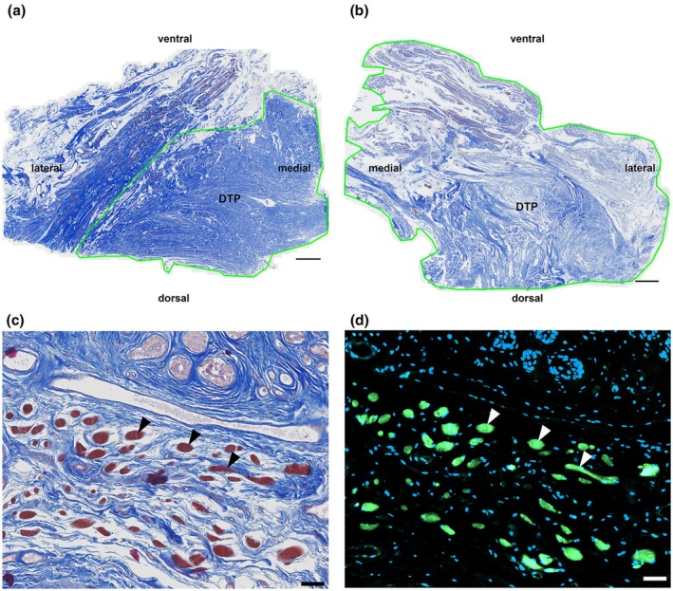
Derin perine kesesinin histolojisi
Kampelmann ve ark., J Anat 2025 – azan boyası ve immünfloresan
BÖLÜM 2 · FASYALAR
HİSTOLOJİ
Şekildeki etiketler
• (a) kadın, (b) erkek: mavi transvers kollajen lifler baskın, kırmızı kas lifleri az; yeşil çerçeveler stereolojik sayım alanı. (c–d) siyah oklar düz kas, düz kas aktini ile pozitif (beyaz oklar)
Önemli noktalar
• Her iki cinsiyette doku hacminin yaklaşık %80'i bağ dokusudur.
• 'M. transversus perinei profundus' olarak bilinen yapı büyük ölçüde bağ dokusu ve düz kastan oluşur – klasik 'kaslı ürogenital diyafram' kavramının terk edilmesinin nedeni.
FIGURE 5 – Kampelmann Morten ve ark., 2025 (PMC13069139, CC BY)
Kampelmann Morten, Grindley Carina, Mühlfeld Christian et al. Macroscopical and histological characterization of the perineal membrane and deep perineal pouch. J Anat. 2025 Oct 22;248(5):755–65. doi: 10.1111/joa.70057 PMCID: PMC13069139. Lisans: CC BY.
17
Notes:
Kampelmann Morten, Grindley Carina, Mühlfeld Christian et al. Macroscopical and histological characterization of the perineal membrane and deep perineal pouch. J Anat. 2025 Oct 22;248(5):755–65. doi: 10.1111/joa.70057 PMCID: PMC13069139. Lisans: CC BY.
Altyazı: Histological section of (a) female (no. 7 in Table 1) and (b) male (no. 4 in Table) DTPs stained with azan. Transversally running collagen fibers (blue) are predominantly seen. Only limited muscle fibers (red) are visible. Green boxes indicate the counting frame for the stereological analysis. Scale bar: 0.2 Cm. (c, d) Male donor; age at death, 87 years (no. 5 in Table 1). Azan section (c) with subsequent immunofluorescence (d). Acidophilic structures, which were stereologically evaluated as smooth muscles (black arrows), are immunohistochemically positive for smooth muscle actin (white arrows). Merged channels with blue = DAPI and green = smooth muscle actin. Scale bar: 50 μm.

Slide 18
Erkek perinesi – yüzeyelden derine katmanlar
Muro ve ark., Sci Rep 2025 – 9 kadavra
BÖLÜM 2 · FASYALAR
DİSEKSİYON
Şekildeki etiketler
• Ic m. ischiocavernosus; Bs m. bulbospongiosus; STP m. transversus perinei superficialis; EAS dış anal sfinkter; BP bulbus penis; IPR ramus ischiopubicus; PM membrana perinei; LA m. levator ani; EUS dış üretral sfinkter; Ur urethra; SM düz kas; LM rektumun longitudinal kası
Önemli noktalar
• (A) Perine kasları; (B) STP; (C) daha derinde sert, yoğun bağ dokusu olan membrana perinei; (D) membrana perinei kaldırıldığında rektum duvarıyla devamlı üçgen düz kas plağı.
Fig. 1 – Muro Satoru ve ark., 2025 (PMC12229694, CC BY)
Muro Satoru, Chang Liu, Tharnmanularp Suthasinee et al. Presence of smooth muscle continuous with the rectal and vaginal walls in the deep perineal space prompts reconsideration of the deep transverse perineal muscle. Sci Rep. 2025 Jul 3;15:23730. doi: 10.1038/s41598-025-09585-9 PMCID: PMC12229694. Lisans: CC BY.
18
Notes:
Muro Satoru, Chang Liu, Tharnmanularp Suthasinee et al. Presence of smooth muscle continuous with the rectal and vaginal walls in the deep perineal space prompts reconsideration of the deep transverse perineal muscle. Sci Rep. 2025 Jul 3;15:23730. doi: 10.1038/s41598-025-09585-9 PMCID: PMC12229694. Lisans: CC BY.
Altyazı: Macroscopic examination of the male perineum. (A) Removal of the skin, fat, and connective tissue reveals the perineal muscles. (B) A slender, band-like muscle extending from the midline to the IPR, identified as the STP. (C) Deeper dissection reveals the PM, a firm, dense connective tissue structure. (D) Removal of the PM exposes the structure, a triangular, plate-like shaped muscle with transverse fibers, continuous with the anterior rectal wall (dashed arrows). BP, bulb of penis; Bs, bulbospongiosus; EAS, external anal sphincter; Ic, ischiocavernosus; IPR, ischiopubic ramus; LA, levator ani; PM, perineal membrane; SM, smooth muscle; STP, superficial transverse perineal muscle; Ur, urethra.

Slide 19
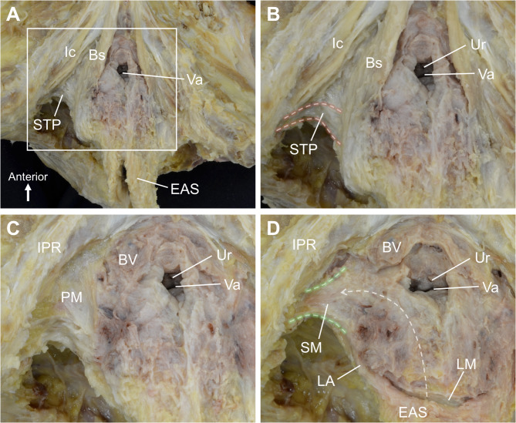
Kadın perinesi – yüzeyelden derine katmanlar
Muro ve ark., Sci Rep 2025
BÖLÜM 2 · FASYALAR
DİSEKSİYON
Şekildeki etiketler
• BV bulbus vestibuli; Va vagina; Bs; Ic; STP; EAS; IPR; PM membrana perinei; Ur; SM düz kas; LA; şemada Bl mesane, R rektum
Önemli noktalar
• Kadında derin perine boşluğundaki düz kas plağı hem vajina hem rektum duvarıyla devamlıdır.
• Her iki cinste perine katmanlı bir yapı gösterir: STP → membrana perinei → düz kas.
Fig. 2 – Muro Satoru ve ark., 2025 (PMC12229694, CC BY)
Fig. 7 – Muro Satoru ve ark., 2025 (PMC12229694, CC BY)
Muro Satoru, Chang Liu, Tharnmanularp Suthasinee et al. Presence of smooth muscle continuous with the rectal and vaginal walls in the deep perineal space prompts reconsideration of the deep transverse perineal muscle. Sci Rep. 2025 Jul 3;15:23730. doi: 10.1038/s41598-025-09585-9 PMCID: PMC12229694. Lisans: CC BY.
19
Notes:
Muro Satoru, Chang Liu, Tharnmanularp Suthasinee et al. Presence of smooth muscle continuous with the rectal and vaginal walls in the deep perineal space prompts reconsideration of the deep transverse perineal muscle. Sci Rep. 2025 Jul 3;15:23730. doi: 10.1038/s41598-025-09585-9 PMCID: PMC12229694. Lisans: CC BY.
Altyazı: Macroscopic examination of the female perineum. (A) Dissection of the skin, fat, and connective tissue reveals the perineal muscles. (B) A slender, band-like muscle running transversely, identified as the STP, is located posterolateral to the vaginal opening. (C) Deeper dissection reveals the PM. (D) Removal of the PM exposes the structure, a triangular, plate-like shaped muscle with transverse fibers, continuous with the vaginal wall and anterior rectal wall (dashed arrow). BV, bulb of vestibule; Bs, bulbospongiosus; EAS, external anal sphincter; Ic, ischiocavernosus; IPR, ischiopubic ramus; LA, levator ani; PM, perineal membrane; SM, smooth muscle; STP, superficial transverse perineal muscle; Ur, urethra; Va, vagina.
Muro Satoru, Chang Liu, Tharnmanularp Suthasinee et al. Presence of smooth muscle continuous with the rectal and vaginal walls in the deep perineal space prompts reconsideration of the deep transverse perineal muscle. Sci Rep. 2025 Jul 3;15:23730. doi: 10.1038/s41598-025-09585-9 PMCID: PMC12229694. Lisans: CC BY.
Altyazı: Schematic view of the pelvic region, seen from an oblique inferior angle. (A) Male pelvic structures. (B) Female pelvic structures. (C) Enlarged view of the male perineum, illustrating the arrangement from superficial to deep layers: the STP, followed by the PM, and then the smooth muscle structure in the deep perineal space, a triangular, plate-like shaped smooth muscle continuous with the rectal wall. (D) Enlarged view of the female perineum, showing the arrangement from superficial to deep layers: the STP, followed by the PM, and then the smooth muscle structure in the deep perineal space, a triangular, plate-like shaped smooth muscle continuous with both the rectal wall and the vaginal wall. Bl, bladder; Bs, bulbospongiosus; EAS, external anal sphincter; EUS, external urethral sphincter; Ic, ischiocavernosus; LM, longitudinal muscle of rectum; PM, perineal membrane; R, rectum; SM, smooth muscle; STP, superficial transverse perineal muscle; Ur, urethra; Va, vagina.

Slide 20
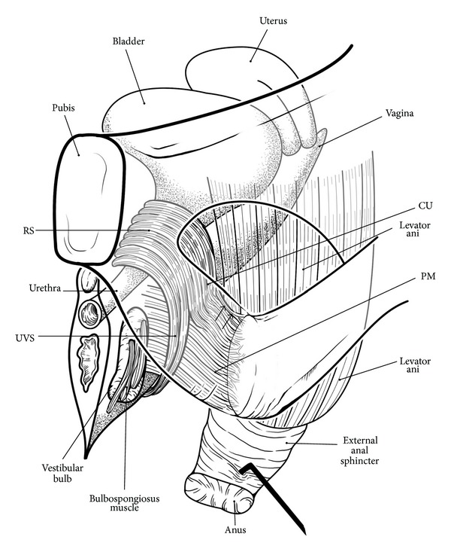
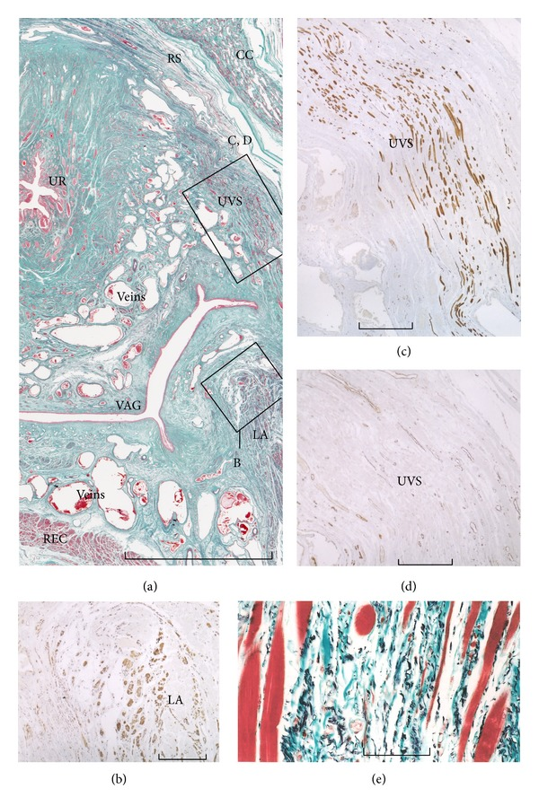
Kadında membrana perinei ve rabdosfinkter
Hinata ve ark., Biomed Res Int 2014 – histoloji ve şema
BÖLÜM 2 · FASYALAR
HİSTOLOJİ
Şekildeki etiketler
• Şema: Uterus, Bladder (mesane), Pubis, RS rabdosfinkter, Urethra, UVS m. sphincter urethrovaginalis, Vestibular bulb, Bulbospongiosus, Vagina, CU m. compressor urethrae, Levator ani, PM membrana perinei, External anal sphincter, Anus
• Histoloji: UR urethra; CC crus clitoridis; VAG vagina; LA levator ani; REC rektum
Önemli noktalar
• Erkekte membrana perinei ince ama sağlamdır ve rabdosfinkterin alt kenarı boyunca uzanır.
• Kadında rabdosfinkter, membrana perinei ile devamlı elastik lif ağı içine gömülüdür.
Figure 11 – Hinata Nobuyuki ve ark., 2014 (PMC4022307, CC BY)
Figure 7 – Hinata Nobuyuki ve ark., 2014 (PMC4022307, CC BY)
Hinata Nobuyuki, Murakami Gen The Urethral Rhabdosphincter, Levator Ani Muscle, and Perineal Membrane: A Review. Biomed Res Int. 2014 Apr 27;2014:906921. doi: 10.1155/2014/906921 PMCID: PMC4022307. Lisans: CC BY.
20
Notes:
Hinata Nobuyuki, Murakami Gen The Urethral Rhabdosphincter, Levator Ani Muscle, and Perineal Membrane: A Review. Biomed Res Int. 2014 Apr 27;2014:906921. doi: 10.1155/2014/906921 PMCID: PMC4022307. Lisans: CC BY.
Altyazı: A diagram of the levator ani, rhabdosphincter, and perineal membrane in women. Lateral view through the bony pelvis. In the female, the rhabdosphincter is connected with the ischiadic bony ramus by the perineal membrane. The fibers of the levator ani muscle are directed to the external sphincter and anus. In the female, the rhabdosphincter is continuous with the anterior long muscle sheet, the urethrovaginal sphincter (UVS), and the posterolateral small part, the compressor urethrae (CU). These striated muscles are embedded in an elastic-fiber mesh that provides the insertion for the perineal membrane (PM) to the ischiadic bony ramus. The perineal membrane extends anteromedially to a space between the vestibular bulb and the vaginal wall. The levator ani is attached to the superior aspects of the perineal membrane (arrows).
Hinata Nobuyuki, Murakami Gen The Urethral Rhabdosphincter, Levator Ani Muscle, and Perineal Membrane: A Review. Biomed Res Int. 2014 Apr 27;2014:906921. doi: 10.1155/2014/906921 PMCID: PMC4022307. Lisans: CC BY.
Altyazı: Horizontal sections in a 76-year-old woman. Panel (a) (elastica-Masson staining) includes the urethra (UR), crus clitoris (CC), rhabdosphincter (RS), urethrovaginal sphincter (UVS), and levator ani (LA): the anterior side of the body corresponds to the upper side of the figure. Panel (b) (immunohistochemistry for smooth muscle actin) is a higher-magnification view of the square marked B in panel (a), while panel (c) (immunohistochemistry for desmin) and panel (d) (immunohistochemistry for smooth muscle actin) are higher-magnification views of the square marked CD in panel (a). The levator ani is accompanied by a smooth muscle-rich fascia (panel (b)). The urethrovaginal sphincter is composed of striated muscle fibers (positive in panel (c); negative in panel (d)), accompanied by abundant irregular elastic fibers (panel (e)). The rectovaginal septum between the vagina (VAG) and rectum (REC) is replaced by veins. Scales bars: 10 mm in panel (a); 1 mm in panels (b), (c), and (d); 0.1 mm in panel (e).

Slide 21
Pelvis içi fasyalar ve cerrahi düzlemler
Denonvilliers, mezorektal fasya ve Waldeyer
BÖLÜM 2 · FASYALAR
ANLATIM
Pelvis tabanının üstünde, organları saran fasya sistemi fascia endopelvina olarak adlandırılır. Parietal yaprak pelvis duvarındaki kasları, visseral yaprak ise mesane, prostat, vajina ve rektumu örter. Bu iki yaprak arasında kalan gevşek bağ dokusu, cerrahların 'avasküler düzlem' olarak kullandığı boşlukları oluşturur.
Rektumun ön yüzünde, erkekte prostat ve vesiculae seminales ile rektum arasında Denonvilliers fasyası (septum rectovesicale/rectoprostaticum) bulunur; kadındaki karşılığı rektovajinal septumdur. Peritonun en alt reflexion'undan aşağıya, perine cismine kadar uzanır. Rektum kanseri cerrahisinde tümörün yerine göre diseksiyon bu fasyanın önünden veya arkasından yapılır; fasyanın ön-yanlarında ise ereksiyondan sorumlu kavernöz sinirler seyreder.
Rektumun arkasında ise mezorektumu saran fascia mesorectalis ile sakrumu örten presakral fasya arasında gevşek bir düzlem vardır. Yaklaşık S4 düzeyinde bu iki yaprağı birleştiren rektosakral (Waldeyer) fasya, rektumun tam mobilizasyonu için kesilmesi gereken bir yapıdır. Presakral fasyanın yırtılması, altındaki presakral venlerden ciddi kanamaya yol açabilir.
21

Slide 22
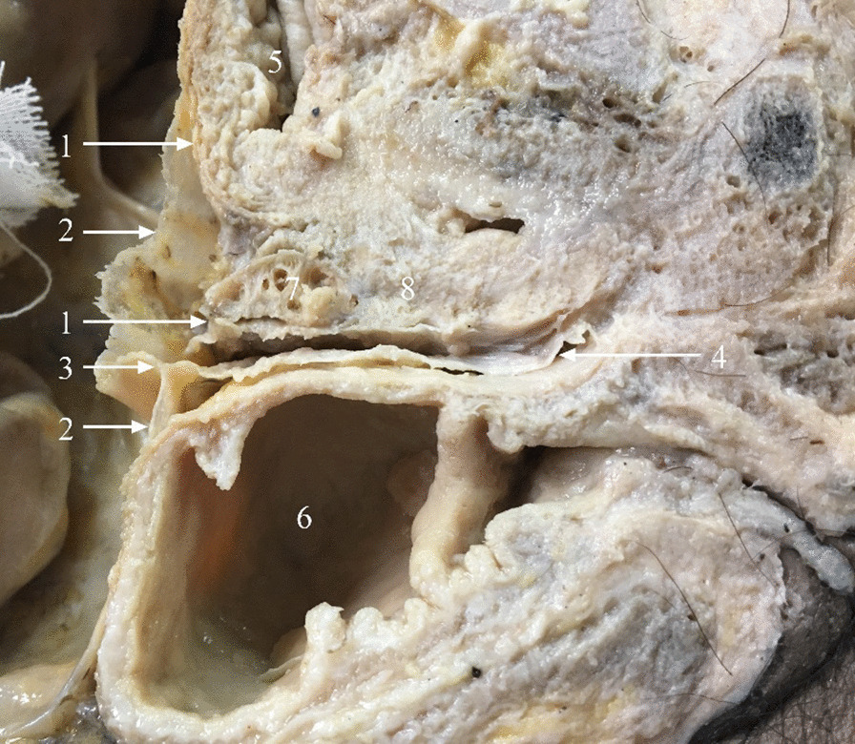
Denonvilliers fasyası – 'Y' şekli
Li ve ark., BMC Surg 2023 – 20 erkek pelvis (orta sagital kesit)
BÖLÜM 2 · FASYALAR
DİSEKSİYON
Şekildeki etiketler
• 1 ürogenital fasyanın visseral yaprağı; 2 periton; 3 peritoneal reflexion; 4 Denonvilliers fasyası; 5 vesica urinaria; 6 rectum; 7 vesiculae seminales; 8 prostata
Önemli noktalar
• Denonvilliers fasyası tipik olarak tek katlı ve serttir.
• Sagital düzlemde peritoneal reflexion ile birlikte 'Y' şekli oluşturur.
Fig. 2 – Li Yi ve ark., 2023 (PMC9843937, CC BY)
Li Yi, Zhao Ya-Min, Ma Yan-Bing et al. The “Y”-shaped Denonvilliers’ fascia and its adjacent relationship with the urogenital fascia based on a male cadaveric anatomical study. BMC Surg. 2023 Jan 17;23:13. doi: 10.1186/s12893-023-01913-y PMCID: PMC9843937. Lisans: CC BY.
22
Notes:
Li Yi, Zhao Ya-Min, Ma Yan-Bing et al. The “Y”-shaped Denonvilliers’ fascia and its adjacent relationship with the urogenital fascia based on a male cadaveric anatomical study. BMC Surg. 2023 Jan 17;23:13. doi: 10.1186/s12893-023-01913-y PMCID: PMC9843937. Lisans: CC BY.
Altyazı: Midsagittal male cadaveric specimens. 1 Visceral layer of the urogenital fascia; 2 peritoneum; 3 peritoneal reflection; 4 Denonvilliers’ fascia; 5 urinary bladder; 6 rectum; 7 seminal vesicles; 8. prostate

Slide 23
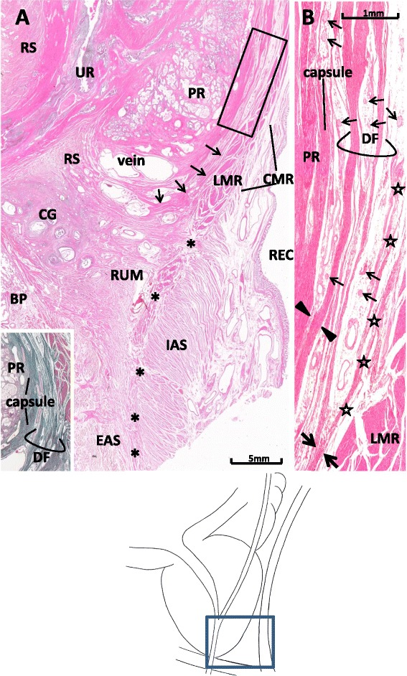
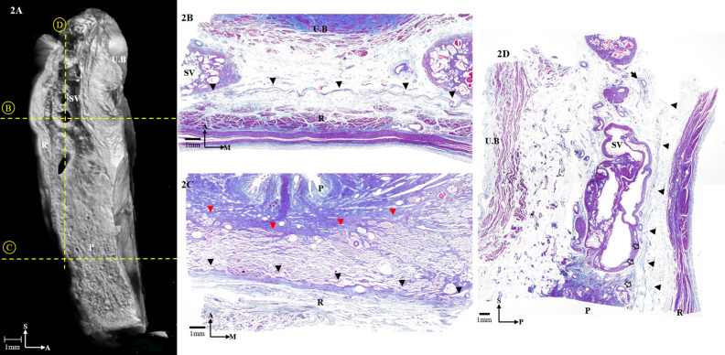
Denonvilliers fasyası – histoloji ve mikro-BT
Muraoka ve ark., BMC Urol 2015; Yang ve ark., Sci Rep 2021
BÖLÜM 2 · FASYALAR
HİSTOLOJİ
Şekildeki etiketler
• Sol: DF Denonvilliers fasyası; PR prostat; UR urethra; RS rabdosfinkter; LMR/CMR rektumun longitudinal/sirküler kası; REC rektum; IAS/EAS iç/dış anal sfinkter; CG bulbourethral bez
• Sağ: mikro-BT ve Masson trikrom; U.B mesane; SV vesicula seminalis; R rektum; P prostat; ok başları DVF
Figure 4 – Muraoka Kuniyasu ve ark., 2015 (PMC4433060, CC BY)
Figure 2 – Yang Seung Yoon ve ark., 2021 (PMC8571354, CC BY)
Önemli noktalar
• 25 erkek kadavrada DF, düzensiz gevşek bağ dokusu ve iç içe 'yapraklar' şeklinde (elastik / düz kas lifleri) bulunmuştur.
• Mikro-BT de DF'nin çok katmanlı yapısını doğrulamaktadır.
Muraoka Kuniyasu, Hinata Nobuyuki, Morizane Shuichi et al. Site-dependent and interindividual variations in Denonvilliers’ fascia: a histological study using donated elderly male cadavers. BMC Urol. 2015 May 12;15:42. doi: 10.1186/s12894-015-0034-5 PMCID: PMC4433060. Lisans: CC BY. • Yang Seung Yoon, Kim Ho Seung, Cho Min Soo et al. Three-dimensional anatomy of the Denonvilliers’ fascia after micro-CT reconstruction. Sci Rep. 2021 Nov 5;11:21759. doi: 10.1038/s41598-021-01106-8 PMCID: PMC8571354. Lisans: CC BY.
23
Notes:
Muraoka Kuniyasu, Hinata Nobuyuki, Morizane Shuichi et al. Site-dependent and interindividual variations in Denonvilliers’ fascia: a histological study using donated elderly male cadavers. BMC Urol. 2015 May 12;15:42. doi: 10.1186/s12894-015-0034-5 PMCID: PMC4433060. Lisans: CC BY.
Altyazı: Multiple-leaf configuration of Denonvilliers’ fascia in a midsagittal section from a 79-year-old man. Panel A displays topographical anatomy around Denonvilliers’ fascia (DF). The longitudinal muscle layer of the rectum (LMR) extends inferiorly to continue to the conjoint muscle coat or longitudinal anal muscle (asterisks). The leaves of DF (arrow) are dispersed in a venous plexus (veins) without ending at the rectourethralis muscle (RUM) in this specimen. The insert in the panel A (elastic–Masson staining; a section near panel A) shows rich content of elastic fibers (black color) in the prostatic capsule, DF, and fascia propria of the rectum. Panel B, corresponding to the rectangle in panel A, shows the multiple-leaf configuration of DF. Periprostatic nerves (thin arrows) are scattered between the fascial leaves. A thick leaf of the fascia is fused with the prostatic capsule (capsule) at the site indicated by arrowheads, while the other leaf merges with the fascia propria of the rectum (stars) at a site indicated by thick arrows. BP: bulbus penis; CG: Cowper’s gland, CMR: circular muscle layer of the rectum; EAS: external anal sphincter; IAS: internal anal sphincter; PR: prostate; REC: rectum; RS: rhabdosphincter area; UR: urethra.
Yang Seung Yoon, Kim Ho Seung, Cho Min Soo et al. Three-dimensional anatomy of the Denonvilliers’ fascia after micro-CT reconstruction. Sci Rep. 2021 Nov 5;11:21759. doi: 10.1038/s41598-021-01106-8 PMCID: PMC8571354. Lisans: CC BY.
Altyazı: (A) Three-dimensional anatomy of the hemi-pelvis from a sagittal section reconstructed from micro-computed tomography. (B) Masson trichrome-stained section at the level of the seminal vesicles. Horizontal sections of the Denonvilliers’ fascia (DVF) are indicated by the black arrowheads. (C) Masson trichrome-stained section at the level of the prostate. Horizontal sections of the DVF are indicated by the black arrowheads and of the prostatic capsule is indicated by the red arrowheads. (D) Masson trichrome-stained section of the specimen. The black arrowheads indicate sagittal sections of the DVF, and the black arrow indicates the neurovascular bundle. The distal seminar part of the DVF merging with the prostatic capsule is indicated by the white arrows. UB, urinary bladder; SV, seminal vesicle; P, prostate; R, rectum; S, sagittal; M, medial; A, anterior; P, posterior.

Slide 24
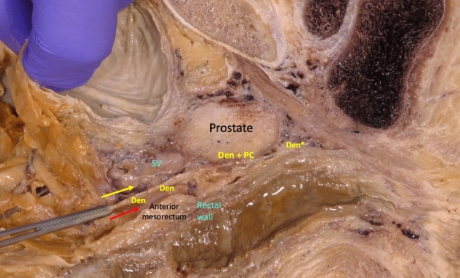
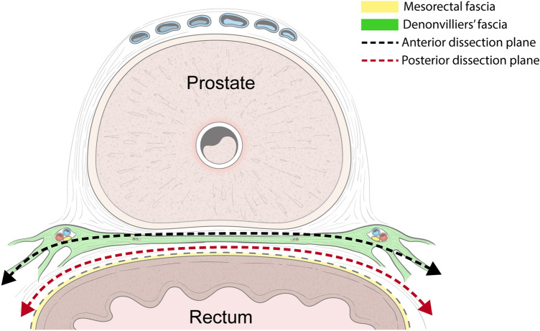
Denonvilliers fasyası ve ön mezorektum – cerrahi düzlemler
García-Gausí ve ark., Updates Surg 2022; Yang ve ark. 2021 (şema)
BÖLÜM 2 · FASYALAR
DİSEKSİYON
Şekildeki etiketler
• Üst: Prostate; Den (+PC) Denonvilliers fasyası (prostat kapsülü ile); SV; Anterior mesorectum; Rectal wall; sarı ok ön düzlem, kırmızı ok arka düzlem
• Alt şema: mezorektal fasya, Denonvilliers fasyası, ön ve arka diseksiyon düzlemleri
Önemli noktalar
Fig. 3 – García-Gausí María ve ark., 2022 (PMC8995278, CC BY)
• 31 kadavranın %100'ünde peritoneal reflexiondan başlayıp prostat kapsülüne sıkıca yapışan tek katlı fasya.
• Başarılı mezorektal eksizyon için diseksiyon düzlemi DVF'nin arkasından geçmelidir (Yang ve ark.).
Figure 5 – Yang Seung Yoon ve ark., 2021 (PMC8571354, CC BY)
García-Gausí María, García-Armengol Juan, Pellino Gianluca et al. Navigating surgical anatomy of the Denonvilliers’ fascia and dissection planes of the anterior mesorectum with a cadaveric simulation model. Updates Surg. 2022 Mar 14;74(2):629–36. doi: 10.1007/s13304-022-01252-2 PMCID: PMC8995278. Lisans: CC BY. • Yang Seung Yoon, Kim Ho Seung, Cho Min Soo et al. Three-dimensional anatomy of the Denonvilliers’ fascia after micro-CT reconstruction. Sci Rep. 2021 Nov 5;11:21759. doi: 10.1038/s41598-021-01106-8 PMCID: PMC8571354. Lisans: CC BY.
24
Notes:
García-Gausí María, García-Armengol Juan, Pellino Gianluca et al. Navigating surgical anatomy of the Denonvilliers’ fascia and dissection planes of the anterior mesorectum with a cadaveric simulation model. Updates Surg. 2022 Mar 14;74(2):629–36. doi: 10.1007/s13304-022-01252-2 PMCID: PMC8995278. Lisans: CC BY.
Altyazı: After cranial anterior dissection of loose areolar tissue, forceps make a traction of Denonvilliers’ fascia like a single and consistent layer that offers a posterior plane with the anterior mesorectum (red arrow), and an anterior plane (yellow arrow) in front of said fascia with the seminal vesicles (SV). Immediately below the seminal vesicles, the fascia adheres firmly to the prostate capsule in all its extension (Den + PC). Den*: Denonvilliers’ fascia extends downward to reach the level of the urogenital diaphragm (colour figure online)
Yang Seung Yoon, Kim Ho Seung, Cho Min Soo et al. Three-dimensional anatomy of the Denonvilliers’ fascia after micro-CT reconstruction. Sci Rep. 2021 Nov 5;11:21759. doi: 10.1038/s41598-021-01106-8 PMCID: PMC8571354. Lisans: CC BY.
Altyazı: Schematic representation of the relationships of the correct surgical plane during an anterior total mesorectal excision to the Denonvilliers’s fascia in the male. The authors would like to thank Dong-Su Jang, MID (Medical Illustration & Design), a part of the Medical Research Support Services of sei University College of Medicine, for all artistic support related to this work.

Slide 25
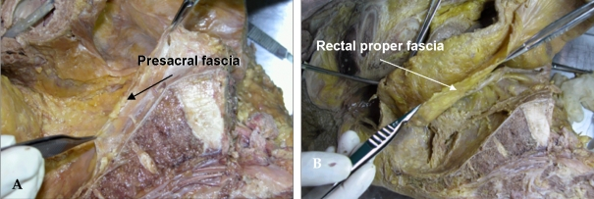
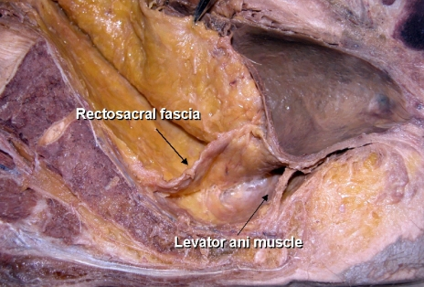
Presakral, mezorektal ve rektosakral (Waldeyer) fasya
Kim, Yonsei Med J 2005 – hemipelvis diseksiyonu
BÖLÜM 2 · FASYALAR
DİSEKSİYON
Şekildeki etiketler
• Presacral fascia = fascia presacralis (presakral venleri örter); Rectal proper fascia = fascia mesorectalis; Rectosacral fascia = Waldeyer fasyası; Levator ani muscle
Fig. 1 – Kim Nam Kyu ve ark., 2005 (PMC2810586, CC BY-NC)
Önemli noktalar
• Waldeyer fasyası yaklaşık S4 düzeyinde retrorektal boşlukta bulunur.
• Rektumun tam mobilizasyonu bu fasya kesilmeden mümkün değildir.
Fig. 2 – Kim Nam Kyu ve ark., 2005 (PMC2810586, CC BY-NC)
Lisans: CC BY-NC – yalnızca ticari olmayan eğitim amaçlı kullanım.
Kim Nam Kyu Anatomic Basis of Sharp Pelvic Dissection for Curative Resection of Rectal Cancer. Yonsei Med J. 2005 Dec 31;46(6):737–49. doi: 10.3349/ymj.2005.46.6.737 PMCID: PMC2810586. Lisans: CC BY-NC.
25
Notes:
Kim Nam Kyu Anatomic Basis of Sharp Pelvic Dissection for Curative Resection of Rectal Cancer. Yonsei Med J. 2005 Dec 31;46(6):737–49. doi: 10.3349/ymj.2005.46.6.737 PMCID: PMC2810586. Lisans: CC BY-NC.
Altyazı: Cadaveric dissection of hemisectioned pelvis. (A) Presacral fascia covers the presacral vein over the sacrum. (B) The fascia picked up by the forceps is the rectal proper fascia enveloping the mesorectum and the rectum.
Kim Nam Kyu Anatomic Basis of Sharp Pelvic Dissection for Curative Resection of Rectal Cancer. Yonsei Med J. 2005 Dec 31;46(6):737–49. doi: 10.3349/ymj.2005.46.6.737 PMCID: PMC2810586. Lisans: CC BY-NC.
Altyazı: Cadaveric dissection of hemisectioned pelvis; the retrorectal space. The rectosacral fascia is noted in the retrorectal space at the level of 4th sacrum when dissection proceeds along the rectal proper fascial plane.

Slide 26
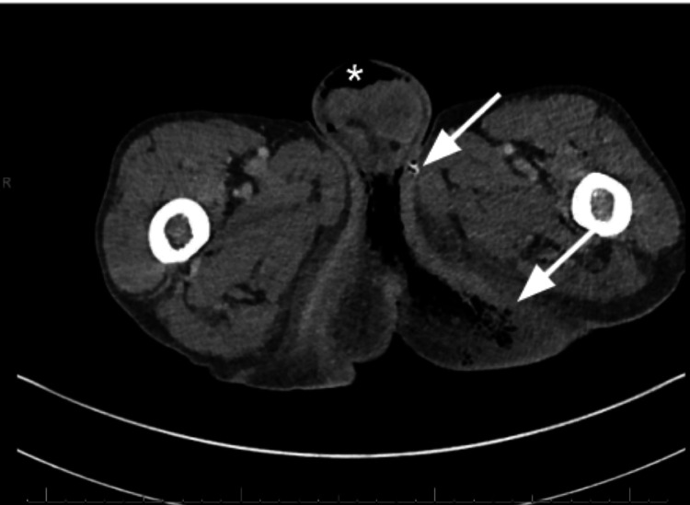
Fasyalar ve klinik: idrar ekstravazasyonu ve Fournier gangreni
Fasyal planlar yayılımı belirler
BÖLÜM 2 · FASYALAR
KLİNİK BAĞLANTI
• Bulbus düzeyinde urethra rüptürü (ata biner tarzı düşme): idrar yüzeyel perine kesesinde toplanır → skrotum, penis ve karın ön duvarına (Scarpa altında) yayılır; Colles fasyasının ramus ischiopubicus ve membrana perinei arka kenarına tutunması nedeniyle uyluk ve anal bölgeye geçmez.
• Penil rüptürde kan Buck fasyası sağlamsa penise sınırlı kalır ('patlıcan' görünümü); Buck yırtılmışsa Colles altında 'kelebek' şeklinde perineye yayılır.
• Membranöz urethra yaralanması (pelvis kırığı): idrar derin kese ve pelvis içine (subperitoneal) yayılır.
• Fournier gangreni: Colles fasyasından Buck ve dartos'a, oradan Scarpa fasyası boyunca karın duvarına yayılan nekrotizan fasiit; acil debridman gerektirir.
• Perine cismi yaralanması (doğumda 3.–4. derece yırtık): dış anal sfinkter ve perine kaslarının ortak tutunma noktası bozulur → inkontinans.
Figure 3 – Sears Shalondria J ve ark., 2024 (PMC11304407, CC BY)
Sears Shalondria J, Menendez Katherine, Cobo Dominguez Beatriz et al. Fournier’s Gangrene in an Elderly Male: A Case Report. Cureus. 2024 Jul 7;16(7):e64019. doi: 10.7759/cureus.64019 PMCID: PMC11304407. Lisans: CC BY.
26

Slide 27
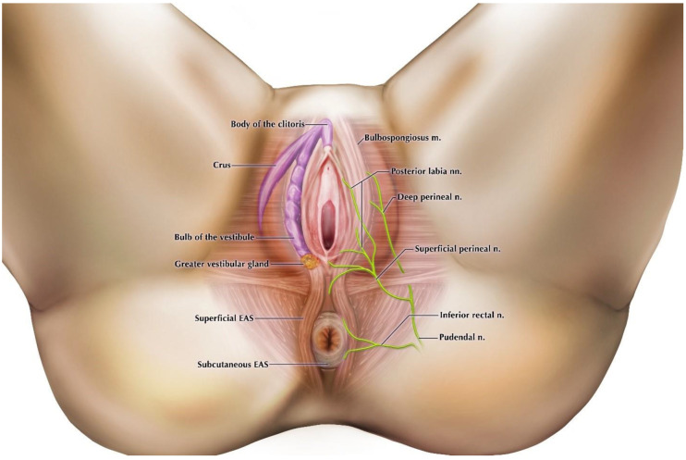
BÖLÜM 3
ÜROGENİTAL
Regio urogenitalis
Erkek ve kadın
• Yüzeyel kese içeriği
• Erektil dokular
• Sfinkter urethrae
• Glandula vestibularis major
• MR anatomisi
Figure 3 – Garner Danielle K. ve ark., 2021 (PMC7913006, CC BY)
Garner Danielle K., Patel Akash B., Hung Jun et al. Midline and Mediolateral Episiotomy: Risk Assessment Based on Clinical Anatomy. Diagnostics (Basel). 2021 Feb 2;11(2):221. doi: 10.3390/diagnostics11020221 PMCID: PMC7913006. Lisans: CC BY.
27

Slide 28
Ürogenital üçgen: erkek ve kadın
Aynı plan, farklı organlar
BÖLÜM 3 · ÜROGENİTAL
ANLATIM
Ürogenital üçgenin temel planı iki cinsiyette aynıdır; farklı olan, bu planın içine yerleşen organlardır. Her iki cinsiyette yüzeyel kesede erektil dokular ve onları örten iskelet kasları bulunur: kemiklere tutunan crura üzerinde m. ischiocavernosus, orta hattaki bulbus üzerinde m. bulbospongiosus.
Erkekte iki crus birleşerek corpora cavernosa penis'i, bulbus ise urethra'yı taşıyan corpus spongiosum'u oluşturur. Kadında ise crura clitoridis klitorisin gövdesini oluşturur; bulbus vestibuli ise ikiye ayrılarak vajina girişinin iki yanında yer alır. Bulbus vestibuli'nin arka ucunda glandula vestibularis major (Bartholin bezi) bulunur.
Derin kesede, membrana perinei'nin üstünde, urethra'yı saran dış üretral sfinkter vardır. Erkekte bu bölgede bulbourethral (Cowper) bezler, kadında ise urethra ile vajinayı birlikte saran m. sphincter urethrovaginalis ve m. compressor urethrae yer alır. Tüm bu kasları n. pudendus'un perineal dalları innerve eder.
28

Slide 29
Ürogenital üçgenin damar ve sinirleri
A. pudenda interna ve n. pudendus
BÖLÜM 3 · ÜROGENİTAL
KONU ANLATIMI
• N. pudendus (S2–S4) foramen ischiadicum majus'tan pelvisi terk eder, spina ischiadica/lig. sacrospinale'yi dolanıp foramen ischiadicum minus'tan perineye girer ve canalis pudendalis (Alcock) içinde seyreder.
• Dalları: n. rectalis inferior (dış anal sfinkter, perianal deri), n. perinealis (yüzeyel dal: skrotum/labia derisi; derin dal: perine kasları, dış üretral sfinkter) ve n. dorsalis penis/clitoridis (derin keseden geçerek glans duyusu).
• A. pudenda interna sinirle birlikte seyreder; dalları a. rectalis inferior, a. perinealis, a. bulbi penis/vestibuli, a. profunda penis/clitoridis (ereksiyon) ve a. dorsalis penis/clitoridis.
• Pudendal blok: spina ischiadica referans alınarak transvajinal veya transperineal yapılır; doğumda perine analjezisi sağlar.
• Lenf: perine derisi ve dış genital organlar yüzeyel inguinal lenf düğümlerine; testis ise lomber/paraaortik düğümlere drene olur.
29

Slide 30
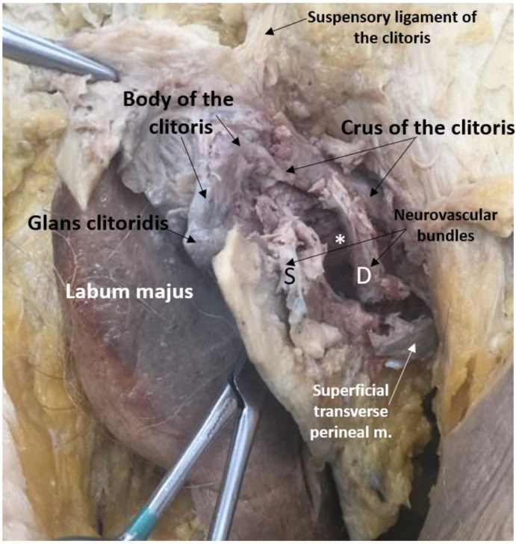
Kadın perinesi – diseksiyon ve epizyotomi anatomisi
Garner ve ark., Diagnostics 2021 – 47 kadın kadavra
BÖLÜM 3 · ÜROGENİTAL
DİSEKSİYON
Şekildeki etiketler
• Body / Crus of the clitoris = corpus / crus clitoridis; Bulb of the vestibule = bulbus vestibuli; Greater vestibular gland = Bartholin bezi; Bulbospongiosus m.; Posterior labial nn.; Deep / Superficial perineal n.; S/D yüzeyel/derin perineal sinir dalları; ***** m. bulbospongiosus ile örtülü bulbus vestibuli
Önemli noktalar
Figure 3 – Garner Danielle K. ve ark., 2021 (PMC7913006, CC BY)
Figure 4 – Garner Danielle K. ve ark., 2021 (PMC7913006, CC BY)
• Orta hat insizyonu kadavraların %100'ünde perine cismi bağ dokusunu kesmiştir.
• Perine cismine ince kas lifleri yalnız %16,6 olguda tutunmuş; %83,4'ünde yalnız bağ dokusu bulunmuştur.
• M. bulbospongiosus dış anal sfinkterin yüzeyel bölümüyle devamlıdır.
Garner Danielle K., Patel Akash B., Hung Jun et al. Midline and Mediolateral Episiotomy: Risk Assessment Based on Clinical Anatomy. Diagnostics (Basel). 2021 Feb 2;11(2):221. doi: 10.3390/diagnostics11020221 PMCID: PMC7913006. Lisans: CC BY.
30
Notes:
Garner Danielle K., Patel Akash B., Hung Jun et al. Midline and Mediolateral Episiotomy: Risk Assessment Based on Clinical Anatomy. Diagnostics (Basel). 2021 Feb 2;11(2):221. doi: 10.3390/diagnostics11020221 PMCID: PMC7913006. Lisans: CC BY.
Altyazı: Representative anatomy of the perineum based on our dissections. Most commonly, the perineal body was not a major site of muscle attachment. The bulbospongiosus muscle was continuous with the superficial portion of the external anal sphincter (EAS), both innervated by branches of the perineal nerves. The inferior rectal nerve innervated the subcutaneous EAS and skin around the anus. The bulb of the vestibule extended to the posterior fourchette, with the greater vestibular gland anchored to its posterior margin.
Garner Danielle K., Patel Akash B., Hung Jun et al. Midline and Mediolateral Episiotomy: Risk Assessment Based on Clinical Anatomy. Diagnostics (Basel). 2021 Feb 2;11(2):221. doi: 10.3390/diagnostics11020221 PMCID: PMC7913006. Lisans: CC BY.
Altyazı: Female perineum dissected to reveal all perineal structures accessed by continuing a mediolateral episiotomy incision. The neurovascular bundles contain branches of the superficial (S) and deep (D) perineal nerves and the internal pudendal artery. *Bulb of the vestibule overlain by the bulbospongiosus muscle.

Slide 31
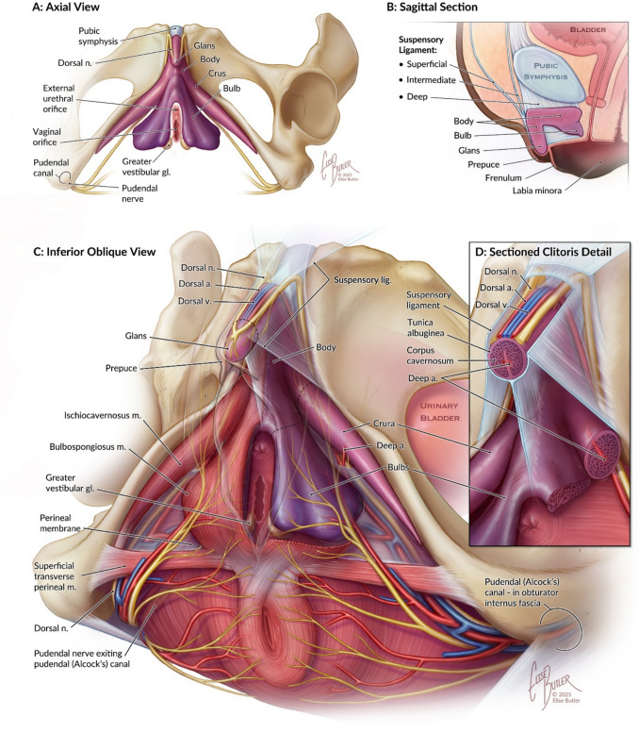
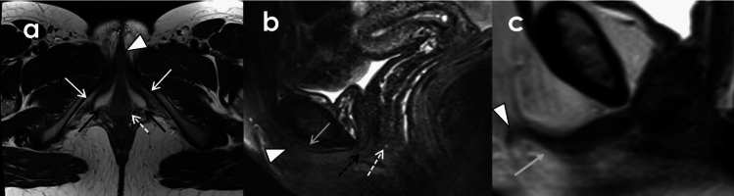
Klitoris ve bulbus vestibuli – MR ve illüstrasyon
Golden ve ark., Abdom Radiol 2025
BÖLÜM 3 · ÜROGENİTAL
GÖRÜNTÜLEME
Şekildeki etiketler
• İllüstrasyon: Pubic symphysis; Dorsal n. (n. dorsalis clitoridis); Glans; Body; Crus; Bulb; External urethral orifice; Vaginal orifice; Greater vestibular gl. (Bartholin); Pudendal canal (Alcock); Pudendal n. (İllüstrasyon © 2025 Elise Butler, makalenin CC BY lisansı ile)
• MR: aksiyel T2 ve sagital yağ baskılı T2; siyah oklar T2'de hiperintens bulbus vestibuli
Önemli noktalar
• Bulbus vestibuli vajina girişini iki yandan kuşatır.
• Bartholin bezleri vajinanın posterolateralinde yer alır.
Fig. 2 – Golden Edwarda ve ark., 2025 (PMC13013239, CC BY)
Fig. 1 – Golden Edwarda ve ark., 2025 (PMC13013239, CC BY)
Golden Edwarda, Cooke Siobhan, Butler Elise et al. Under the hood: vulvar anatomy and pathology with a focus on MRI. Abdom Radiol (NY). 2025 Sep 8;51(4):2106–24. doi: 10.1007/s00261-025-05179-1 PMCID: PMC13013239. Lisans: CC BY.
31
Notes:
Golden Edwarda, Cooke Siobhan, Butler Elise et al. Under the hood: vulvar anatomy and pathology with a focus on MRI. Abdom Radiol (NY). 2025 Sep 8;51(4):2106–24. doi: 10.1007/s00261-025-05179-1 PMCID: PMC13013239. Lisans: CC BY.
Altyazı: Illustrated depiction of the clitoris. A Inferior view, corresponding to imaging findings in the axial plane. B Sagittal view, corresponding to imaging findings and highlighting the clitoris, surrounding structures, and the three components of the suspensory ligament (46). C Inferior oblique view depicting spatial relationships of the erectile tissues of the clitoris, neurovascular supply, pelvic floor musculature, and the bony pelvis. D Detailed view of the clitoris, bulb of the vestibule, and associated neurovasculature in cross section.Illustration © 2025 Elise Butler
Golden Edwarda, Cooke Siobhan, Butler Elise et al. Under the hood: vulvar anatomy and pathology with a focus on MRI. Abdom Radiol (NY). 2025 Sep 8;51(4):2106–24. doi: 10.1007/s00261-025-05179-1 PMCID: PMC13013239. Lisans: CC BY.
Altyazı: Axial T2WI (Left) and Sagittal T2WI with fat saturation (Right) demonstrating normal anatomy of the clitoris and relationship with surrounding structures in a 67-year-old female undergoing MRI for follow-up of repaired urethral diverticulum. The T2 hyperintense or intermediate vestibular bulbs of the clitoris (black arrows) flank the vaginal introitus (dashed white arrows). The T2 hyperintense crura of the clitoris run inferior to the inferior pubic rami (white arrows) and join anteriorly to form the body of the clitoris (grey arrow). The glans is ovoid in shape and intermediate in signal on T2WI (white arrow heads). The urethra (black dashed arrow) is anterior to the vaginal introitus

Slide 32
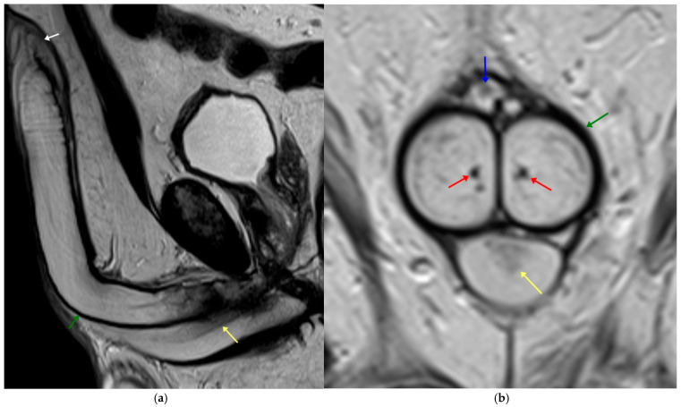
Penis'in MR anatomisi ve fasyaları
Regent ve ark., Diagnostics 2025
BÖLÜM 3 · ÜROGENİTAL
GÖRÜNTÜLEME
Şekildeki etiketler
• T2 MR (a sagital, b koronal): yeşil oklar tunica albuginea; sarı oklar corpus spongiosum içindeki urethra; beyaz ok glans penis; kırmızı oklar corpora cavernosa
Önemli noktalar
• Tunica albuginea'nın yüzeyinde Buck fasyası (bazen görüntülenebilir), daha yüzeyde ince dartos fasyası ve deri bulunur.
• Yüzeyel ve derin dorsal venler Buck fasyasıyla ilişkili olarak orta hatta seyreder.
Figure 1 – Regent Bartosz ve ark., 2025 (PMC12732017, CC BY)
Regent Bartosz, Nowak Karolina, Skrobisz Katarzyna et al. MRI of the Scrotum and Penis: Current Applications and Clinical Relevance. Diagnostics (Basel). 2025 Dec 9;15(24):3134. doi: 10.3390/diagnostics15243134 PMCID: PMC12732017. Lisans: CC BY.
32
Notes:
Regent Bartosz, Nowak Karolina, Skrobisz Katarzyna et al. MRI of the Scrotum and Penis: Current Applications and Clinical Relevance. Diagnostics (Basel). 2025 Dec 9;15(24):3134. doi: 10.3390/diagnostics15243134 PMCID: PMC12732017. Lisans: CC BY.
Altyazı: Normal penile anatomy on T2-weighted MRI. (a) Sagittal and (b) coronal images. Green arrows indicate the tunica albuginea; yellow arrows denote the urethra centrally located within the corpus spongiosum. The glans penis is marked with a white arrow. Red arrows identify the cavernosal arteries, and the blue arrow highlights the superficial dorsal vein.

Slide 33
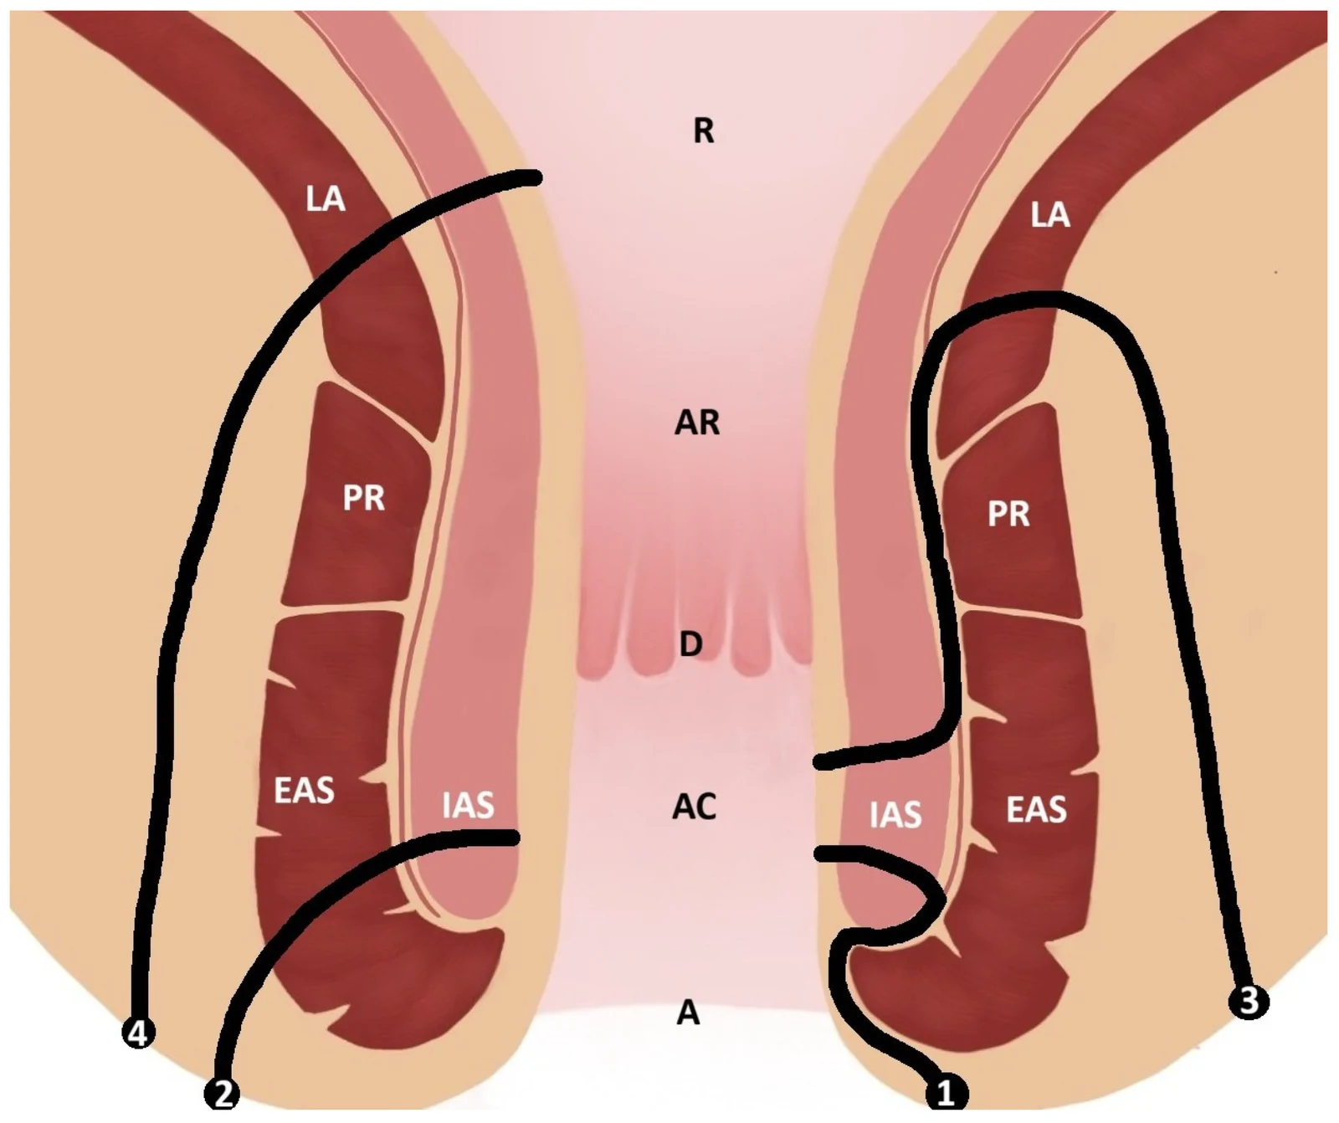
BÖLÜM 4
ANAL
Regio analis
Fossa ischioanalis ve sfinkterler
• Canalis analis
• Sfinkter kompleksi
• Fossa ischioanalis
• Canalis pudendalis
• MR ve ultrason
Figure 1 – Alshoabi Sultan Abdulwadoud ve ark., 2026 (PMC13512459, CC BY)
Alshoabi Sultan Abdulwadoud, Binnuhaid Abdulkhaleq Ayedh, Magram Abdullatif O. et al. Perianal Fistulae Medical Imaging Maps: A Pictorial Diagnostic Review. Diagnostics (Basel). 2026 Aug 15;16(16):2584. doi: 10.3390/diagnostics16162584 PMCID: PMC13512459. Lisans: CC BY.
33

Slide 34
Anal üçgen: canalis analis ve fossa ischioanalis
Kontinans mekanizması ve yağ dolu boşluklar
BÖLÜM 4 · ANAL
ANLATIM
Anal üçgenin merkezinde yaklaşık 4 cm uzunluğundaki canalis analis yer alır. Kanal, m. puborectalis askısının oluşturduğu anorektal açıda rektumdan başlar ve anüste sonlanır. Kanalın ortasındaki linea pectinata (dentata) önemli bir sınırdır: üstünde iç organ tipi mukoza, otonom innervasyon ve portal drenaj; altında deri tipi epitel, somatik (ağrıya duyarlı) innervasyon ve sistemik drenaj bulunur.
Kanalı iki sfinkter sarar. İç anal sfinkter, rektumun sirküler düz kasının kalınlaşmasıdır ve istemsizdir; istirahat basıncının büyük kısmını sağlar. Dış anal sfinkter ise iskelet kasıdır, n. rectalis inferior ile innerve edilir ve istemli kontrolü sağlar. İkisinin arasında, rektumun longitudinal kasının devamı olan intersfinkterik boşluk vardır; anal fistüllerin sınıflandırması bu katmanlara göre yapılır.
Kanalın iki yanında, levator ani ile m. obturatorius internus arasında yağ dolu fossa ischioanalis bulunur. Bu boşluklar defekasyon sırasında kanalın genişlemesine izin verir. Lateral duvarında, fascia obturatoria'nın yarığı olan canalis pudendalis içinde n. pudendus ve a./v. pudenda interna seyreder. İki taraftaki fossa, kanalın arkasından birbiriyle bağlantılı olduğundan bir taraftaki apse karşı tarafa 'at nalı' şeklinde yayılabilir.
34

Slide 35
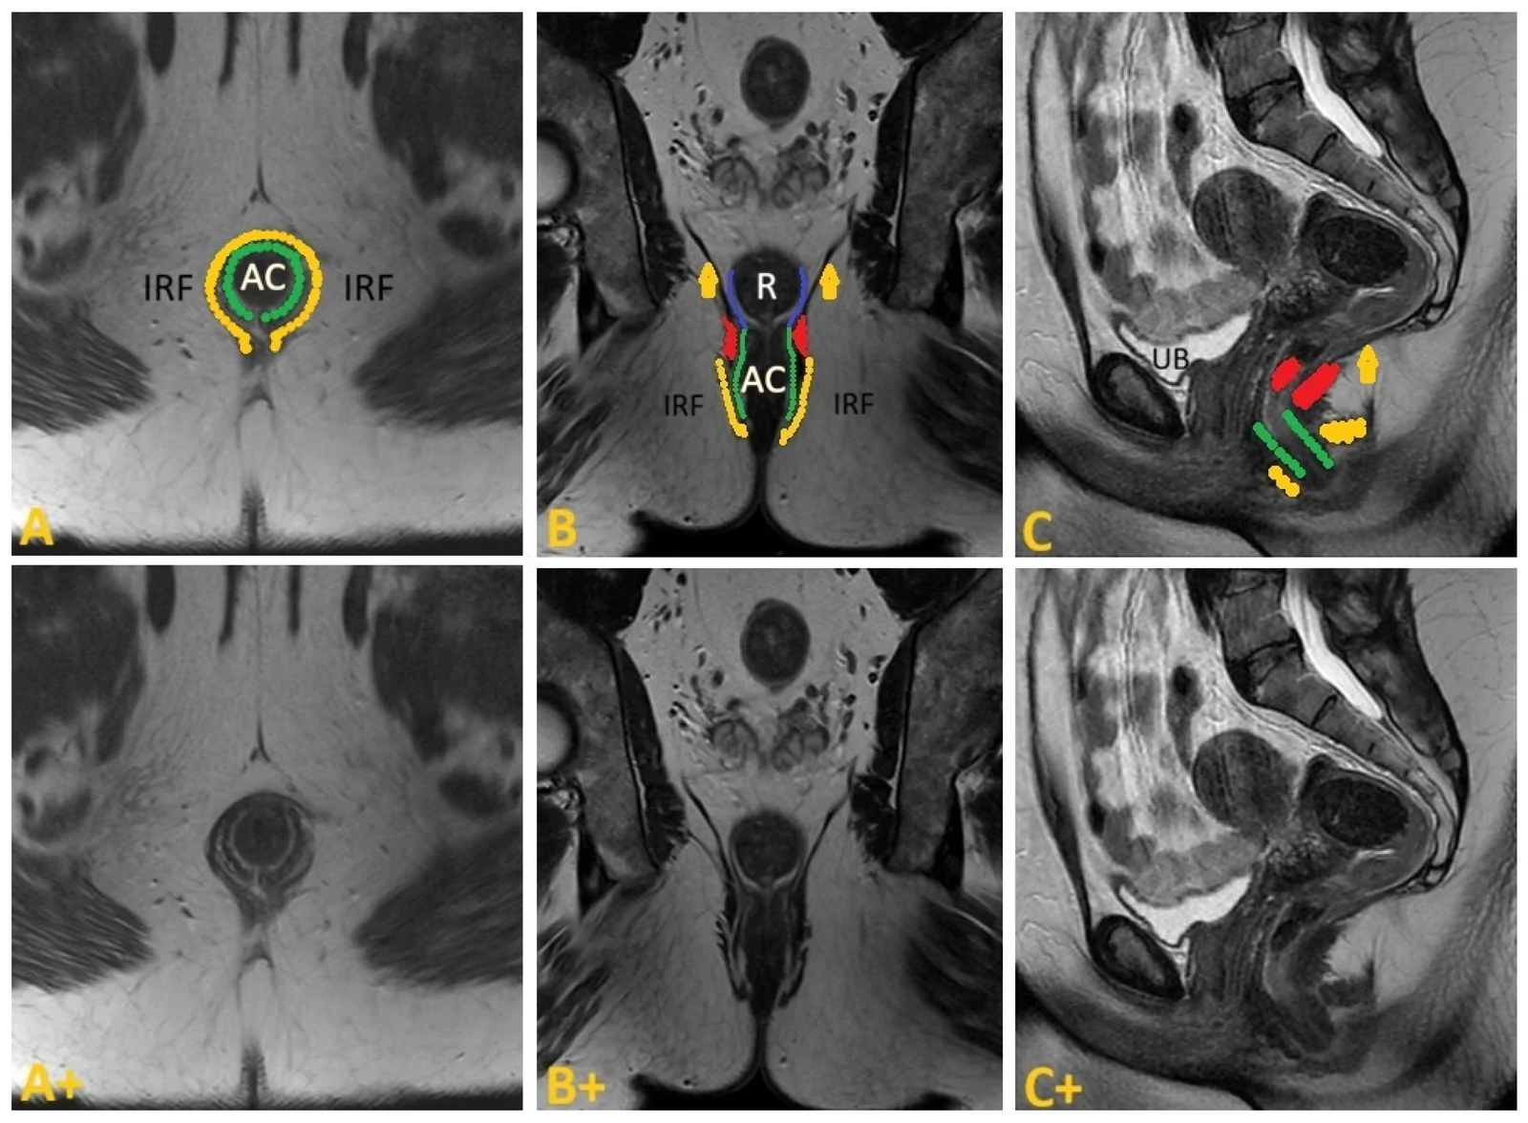
Anal kanal anatomisi – şema ve MR
Alshoabi ve ark., Diagnostics 2026
BÖLÜM 4 · ANAL
GÖRÜNTÜLEME
Şekildeki etiketler
• Şema: R rektum; AR anorektal birleşim; D linea dentata; AC canalis analis; A anal kenar; IAS/EAS iç/dış anal sfinkter; PR m. puborectalis; LA m. levator ani; 1–4 fistül tipleri
• MR (yüksek çözünürlüklü T2): AC canalis analis; IRF fossa ischiorectalis (ischioanalis); R rektum; UB mesane
Figure 1 – Alshoabi Sultan Abdulwadoud ve ark., 2026 (PMC13512459, CC BY)
Figure 2 – Alshoabi Sultan Abdulwadoud ve ark., 2026 (PMC13512459, CC BY)
Önemli noktalar
• MR; iç ve dış sfinkteri, puborektal kası, levator ani'yi, intersfinkterik boşluğu ve fossa ischioanalis'i açıkça gösterir.
• Suprasfinkterik fistüller puborektal kasın üstünden geçip levator ani'yi delerek fossa ischioanalis'e iner.
Alshoabi Sultan Abdulwadoud, Binnuhaid Abdulkhaleq Ayedh, Magram Abdullatif O. et al. Perianal Fistulae Medical Imaging Maps: A Pictorial Diagnostic Review. Diagnostics (Basel). 2026 Aug 15;16(16):2584. doi: 10.3390/diagnostics16162584 PMCID: PMC13512459. Lisans: CC BY.
35
Notes:
Alshoabi Sultan Abdulwadoud, Binnuhaid Abdulkhaleq Ayedh, Magram Abdullatif O. et al. Perianal Fistulae Medical Imaging Maps: A Pictorial Diagnostic Review. Diagnostics (Basel). 2026 Aug 15;16(16):2584. doi: 10.3390/diagnostics16162584 PMCID: PMC13512459. Lisans: CC BY.
Altyazı: The diagram illustrates the anal and perianal anatomy, showing the anal verge (A), anal canal (AC), dentate line (D), anorectal junction (AR), rectum (R), internal anal sphincter (IAS), external anal sphincter (EAS), puborectalis muscle (PR) and levator ani muscle (LA). The diagram also shows the four types of perianal fistulae: intersphincteric fistula (1), transsphincteric fistula (2), suprasphincteric fistula (3), and extrasphincteric fistula (4).
Alshoabi Sultan Abdulwadoud, Binnuhaid Abdulkhaleq Ayedh, Magram Abdullatif O. et al. Perianal Fistulae Medical Imaging Maps: A Pictorial Diagnostic Review. Diagnostics (Basel). 2026 Aug 15;16(16):2584. doi: 10.3390/diagnostics16162584 PMCID: PMC13512459. Lisans: CC BY.
Altyazı: Pelvic MRI acquired using a 1.5 Tesla MRI machine with high resolution illustrating the normal anatomy of the anal canal. (A) Axial T2-weighted image showing the high signal intensity fat around the anal canal (AC) and bilateral ischiorectal fossae (IRF). (A+) Corresponding unannotated image. (B) Coronal T2-weighted image showing the internal anal sphincter (green line) continuous with the inner circular smooth muscle of the rectum (blue line), external anal sphincter (yellow line), the intersphincteric space in between, the puborectalis muscle (red lines), and the levator ani muscles bilaterally (arrows). (B+) Corresponding unannotated image. (C) Sagittal T2-weighted image showing the internal anal sphincter (green line), external anal sphincter (dotted yellow line), the puborectalis muscle (red lines), and the levator ani muscle (arrow). (C+) Corresponding unannotated image. UB: Urinary bladder.

Slide 36
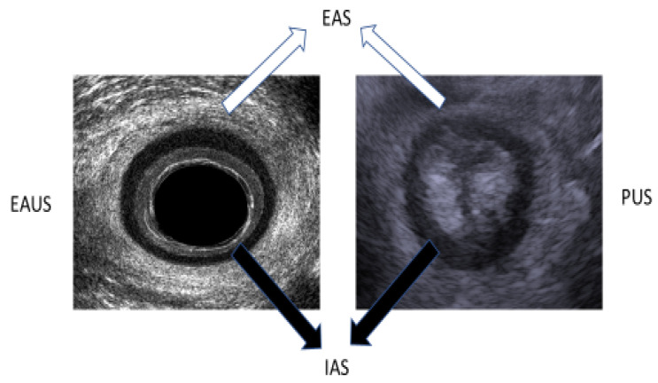
Anal sfinkterler – endoanal ve transperineal ultrason
Carter ve ark., Diagnostics 2023 – 108 hasta
BÖLÜM 4 · ANAL
GÖRÜNTÜLEME
Şekildeki etiketler
• EAUS endoanal US (sol); PUS transperineal US (sağ); EAS dış anal sfinkter (hiperekoik halka); IAS iç anal sfinkter (hipoekoik halka)
Önemli noktalar
• İç sfinkter düz kas olduğu için hipoekoik, dış sfinkter hiperekoik görülür.
• Fekal inkontinanslı 108 hastada iki yöntem arasında yırtık tanısında uyum %83 (κ = 0,62).
Figure 1 – Carter Dan ve ark., 2023 (PMC9955566, CC BY)
Carter Dan, Ram Edward, Engel Tal Combined 3D Endoanal Ultrasound and Transperineal Ultrasound Improves the Detection of Anal Sphincter Defects †. Diagnostics (Basel). 2023 Feb 11;13(4):682. doi: 10.3390/diagnostics13040682 PMCID: PMC9955566. Lisans: CC BY.
36
Notes:
Carter Dan, Ram Edward, Engel Tal Combined 3D Endoanal Ultrasound and Transperineal Ultrasound Improves the Detection of Anal Sphincter Defects †. Diagnostics (Basel). 2023 Feb 11;13(4):682. doi: 10.3390/diagnostics13040682 PMCID: PMC9955566. Lisans: CC BY.
Altyazı: Mid-anal canal image in EAUS (left image) and axial view on PUS (right image). EAS—external anal sphincter. IAS—internal anal sphincter.

Slide 37
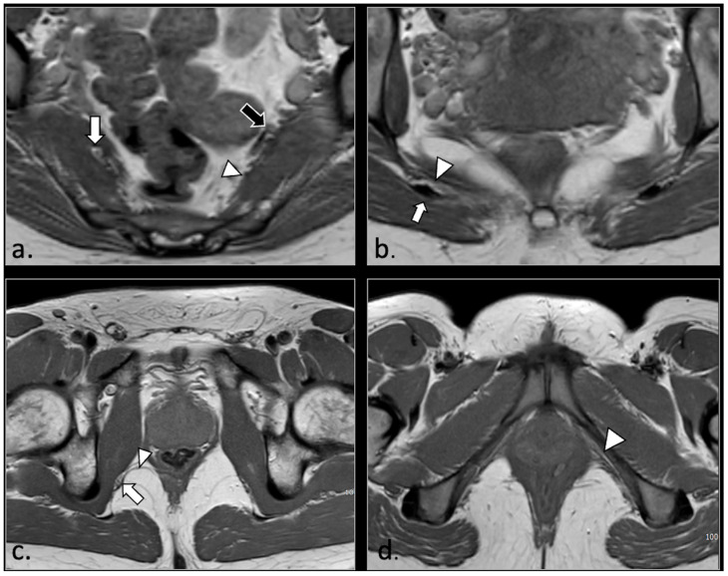
N. pudendus'un MR'da seyri – canalis pudendalis
Gaeta ve ark., Diagnostics 2026
BÖLÜM 4 · ANAL
GÖRÜNTÜLEME
Şekildeki etiketler
• Dört düzeyde aksiyel T1 MR: (a) m. piriformis önünde lumbosakral (siyah ok) ve pudendal (ok başı) pleksus; (b) spina ischiadica düzeyi; (c) m. obturatorius internus'a komşu pudendal damar–sinir demeti (Alcock kanalı); (d) perine düzeyi
Önemli noktalar
• Kronik pudendal nevraljili 81 hastanın 42'sinde DWI anormalliği saptanmıştır.
• Damar–sinir demeti Alcock kanalında m. obturatorius internus'a yakın seyreder – sıkışma noktası.
Figure 1 – Gaeta Michele ve ark., 2026 (PMC12840153, CC BY)
Gaeta Michele, Turturici Sofia, Galletta Karol et al. MRI in Chronic Pudendal Neuralgia: Diagnostic Criteria and Associated Pathologies. Diagnostics (Basel). 2026 Jan 20;16(2):326. doi: 10.3390/diagnostics16020326 PMCID: PMC12840153. Lisans: CC BY.
37
Notes:
Gaeta Michele, Turturici Sofia, Galletta Karol et al. MRI in Chronic Pudendal Neuralgia: Diagnostic Criteria and Associated Pathologies. Diagnostics (Basel). 2026 Jan 20;16(2):326. doi: 10.3390/diagnostics16020326 PMCID: PMC12840153. Lisans: CC BY.
Altyazı: Representation of the anatomic course of pudendal nerve at four fundamental levels. (a) Axial T1-weighted scan shows trough piriform muscles and lumbosacral (black arrow) and pudendal (arrowhead) plexuses of the anterior surface of left piriform muscle. On the right side, the S2 spinal root runs into the piriform muscle (arrow). This anatomic variation can predispose to nerve entrapment and pudendalgia. (b) Axial T1-weighted scan at the extra-pelvic course of the pudendal nerve. The nerve runs in the space between sacro-tuberous ligament posteriorly (arrow) and coccygeal muscle and sacro-spinous ligament (arrowhead) anteriorly. (c) Axial T1-weighted scan at the level of proximal Alcock’s canal. The pudendal neurovascular bundle runs close to the obturator internal muscle (arrow). The transverse course of inferior rectal neurovascular bundle can be seen into ischiorectal fossa (arrowhead). (d) Axial T1-weighted scan at distal Alcock’s canal. At this level, it is difficult to detect the distal branches (arrowhead) of the pudendal nerve.

Slide 38
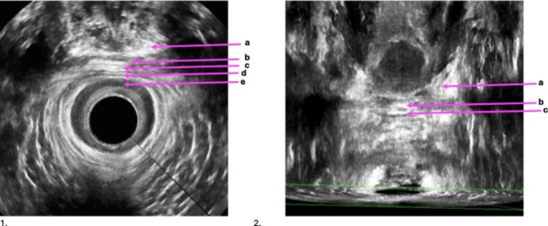
Perine kasları ve perine cismi – MR
Rotstein ve ark., Acta Obstet Gynecol Scand 2026 – 148 nulligravid kadın
BÖLÜM 4 · ANAL
GÖRÜNTÜLEME
Şekildeki etiketler
• Aksiyel (1) ve koronal (2): a puboperineal yapışma; b m. transversus perinei profundus; c m. transversus perinei superficialis; d dış anal sfinkter; e iç anal sfinkter
Önemli noktalar
• Perine cismi: ortalama uzunluk 17,5 ± 3,0 mm, ön-arka yükseklik 9,7 ± 1,4 mm, alan 120 ± 28 mm².
• Normal değerler, doğum hasarının değerlendirilmesinde referans sağlar.
FIGURE 1 – Rotstein Emilia ve ark., 2026 (PMC13308972, CC BY)
Rotstein Emilia, Rose Nina, Starck Marianne et al. Three‐dimensional endoanal ultrasound measurements for the assessment of perineal body size in a cohort of Swedish nulligravidae. Acta Obstet Gynecol Scand. 2026 Jun 17;105(7):1303–8. doi: 10.1111/aogs.70227 PMCID: PMC13308972. Lisans: CC BY.
38
Notes:
Rotstein Emilia, Rose Nina, Starck Marianne et al. Three‐dimensional endoanal ultrasound measurements for the assessment of perineal body size in a cohort of Swedish nulligravidae. Acta Obstet Gynecol Scand. 2026 Jun 17;105(7):1303–8. doi: 10.1111/aogs.70227 PMCID: PMC13308972. Lisans: CC BY.
Altyazı: Axial (1) and coronal (2) view of the perineal muscles. Individual muscles marked: (a) puboperineal insertion, (b) deep transverse perineal muscle, (c) superficial transverse perineal muscle, (d) external anal sphincter, and (e) internal anal sphincter.

Slide 39
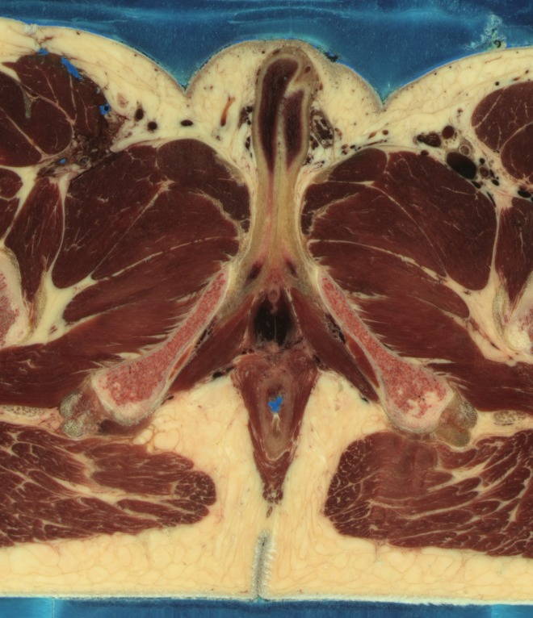
BÖLÜM 5
KESİT + VARYASYON
Kesitsel anatomi ve varyasyonlar
VHP erkek–kadın; literatür taraması
• Erkek pelvis/perine kesitleri
• Kadın pelvis/perine kesitleri
• N. pudendus ve a. pudenda interna varyasyonları
• Levator avülsiyonu, perine cismi
• Klinik bağlantılar
VHP-M kesit 1934
Görüntü: NLM Visible Human Project (NCI Imaging Data Commons, doi:10.5281/zenodo.12690049; NLM Terms and Conditions 2019). İşleme/kırpma: bu proje.
39

Slide 40
Pelvis ve perine kesitlerini okumak
Erkek ve kadın Visible Human
BÖLÜM 5 · KESİT + VARYASYON
ANLATIM
Pelvis kesitlerinde yönümüzü kemiklerle buluruz: yukarıda caput femoris ve acetabulum, aşağıda symphysis pubica, ramus ischiopubicus ve tuber ischiadicum. Orta hatta önden arkaya erkekte mesane–prostat–rektum, kadında mesane/urethra–vagina–rektum sıralanır.
Kaslardan m. obturatorius internus pelvis duvarını, m. levator ani ise organların etrafındaki ince huniyi oluşturur. İkisinin arasında aşağıda genişleyen yağ dokusu fossa ischioanalis'tir. Kesitler aşağı indikçe ürogenital üçgen öne, anal üçgen arkaya ayrılır; en altta yüzeyel kesedeki erektil dokular görülür.
Aşağıdaki kesitlerde aynı kadavranın aynı düzeydeki BT görüntüsü de verilmiştir: kas, yağ ve kemiğin kriyokesitteki gerçek görünümü ile radyolojik görünümünü doğrudan karşılaştırabilirsiniz.
40

Slide 41
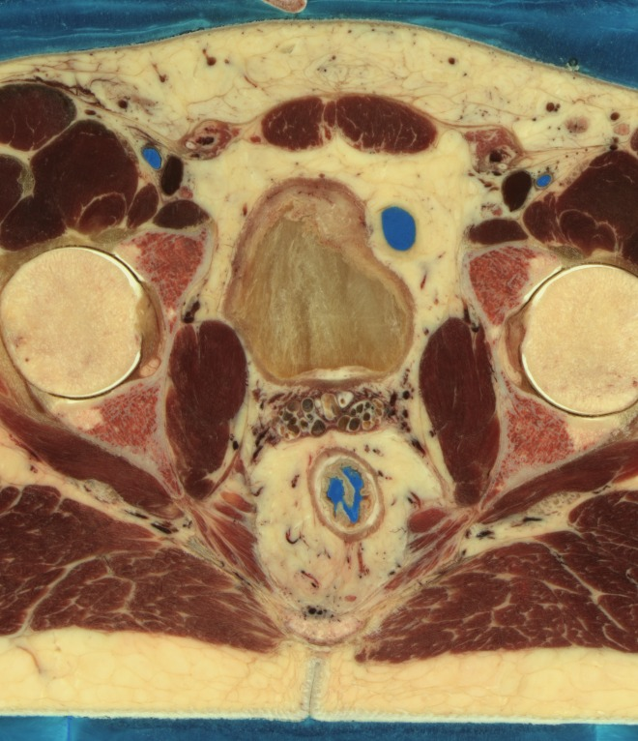
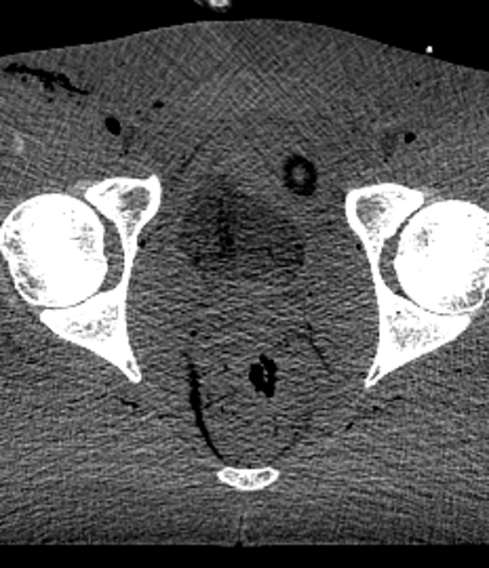
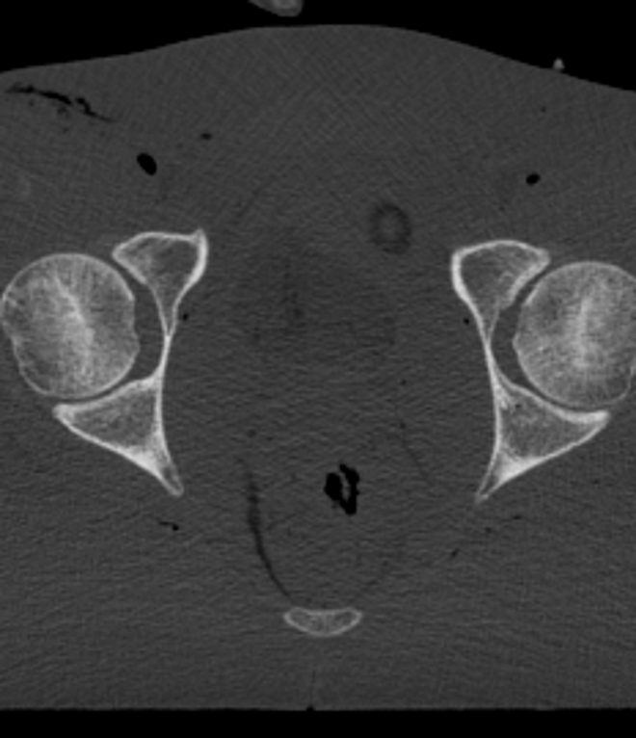
Erkek pelvis – mesane ve vesiculae seminales
Caput femoris düzeyi – NLM kesit no. 1878 (erkek)
BÖLÜM 5 · KESİT + VARYASYON
KESİT
M. rectus abdominis
Vesica urinaria
Caput femoris
Donmuş BT, aynı kesit no. (yumuşak doku)
M. obturatorius internus
Vesiculae seminales
Rectum
Fossa ischioanalis (yağ)
M. gluteus maximus
Kriyokesit (renkli fotoğraf)
Aynı BT, kemik penceresi
• Mesane ile rektum arasında vesiculae seminales ve Denonvilliers fasyası bulunur (rektovezikal septum).
• Fossa ischioanalis yağ dokusu, m. obturatorius internus ile m. levator ani arasında piramit şeklinde uzanır.
Kaynak: NLM Visible Human Project – Visible Human Male (kriyokesit + aynı NLM numaralı donmuş BT); NCI Imaging Data Commons (doi:10.5281/zenodo.12690049); NLM Terms and Conditions (2019). Radyolojik yönelim: ön yukarıda, hastanın sağı solda.
41

Slide 42
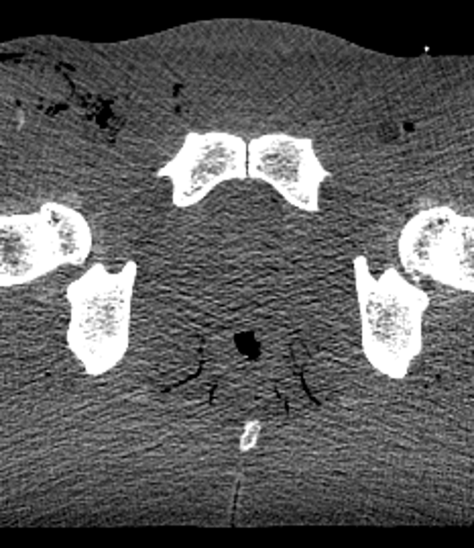
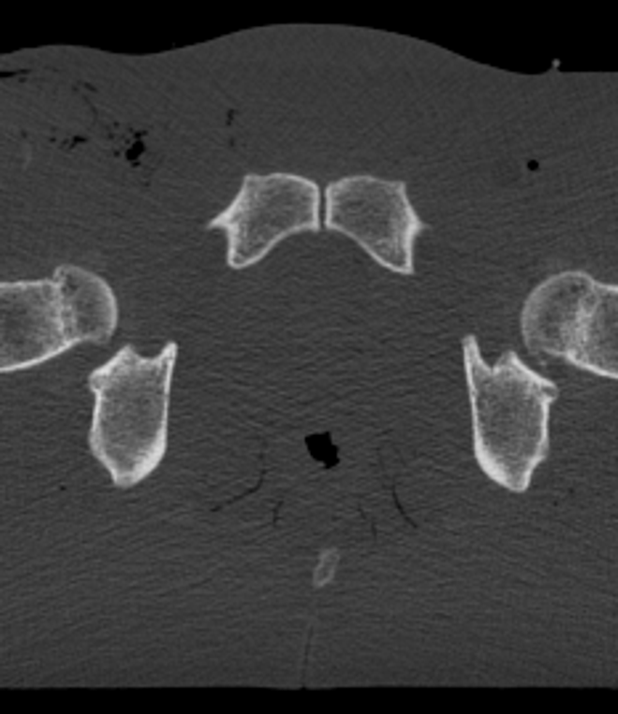
Erkek perine – symphysis pubica ve prostat
Pelvis çıkımı düzeyi – NLM kesit no. 1900 (erkek)
BÖLÜM 5 · KESİT + VARYASYON
KESİT
Symphysis pubica
Prostata
M. obturatorius internus
Donmuş BT, aynı kesit no. (yumuşak doku)
Caput femoris
Os ischii
Rectum / canalis analis
M. gluteus maximus
Kriyokesit (renkli fotoğraf)
Aynı BT, kemik penceresi
• Prostat, symphysis pubica'nın arkasında ve rektumun önündedir – parmakla rektal muayenede ön duvardan palpe edilir.
• Prostat ile rektum arasındaki Denonvilliers fasyası, total mezorektal eksizyonda cerrahi düzlemi belirler.
Kaynak: NLM Visible Human Project – Visible Human Male (kriyokesit + aynı NLM numaralı donmuş BT); NCI Imaging Data Commons (doi:10.5281/zenodo.12690049); NLM Terms and Conditions (2019). Radyolojik yönelim: ön yukarıda, hastanın sağı solda.
42

Slide 43
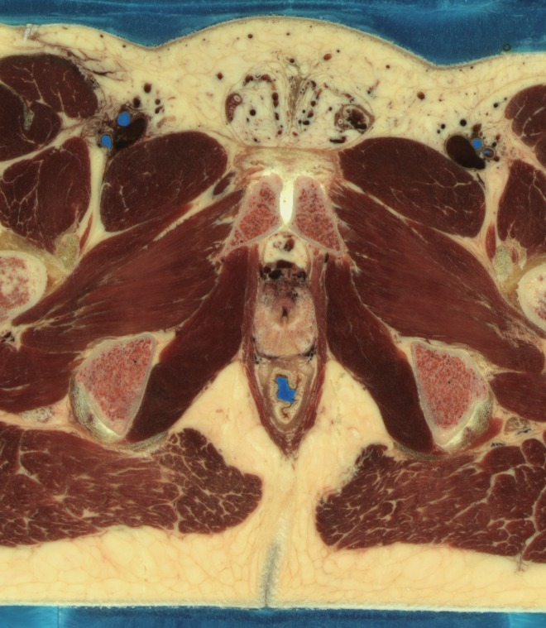
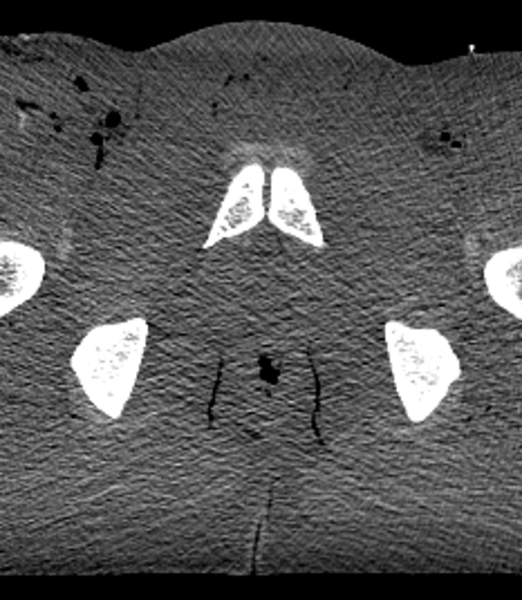
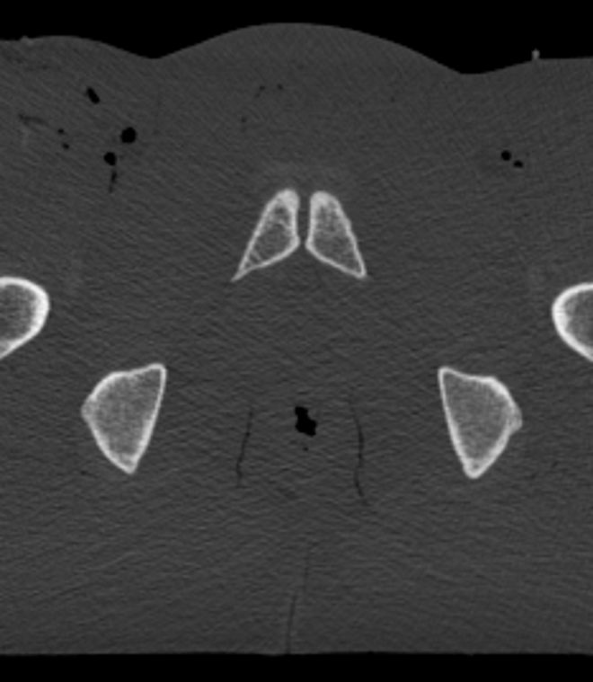
Erkek perine – urethra ve canalis analis
Ramus inferior ossis pubis düzeyi – NLM kesit no. 1912 (erkek)
BÖLÜM 5 · KESİT + VARYASYON
KESİT
Os pubis (ramus inferior)
Urethra
Donmuş BT, aynı kesit no. (yumuşak doku)
Tuber ischiadicum
Canalis analis
Fossa ischioanalis
M. gluteus maximus
Kriyokesit (renkli fotoğraf)
Aynı BT, kemik penceresi
• Bu düzeyde ön tarafta ürogenital üçgen (urethra), arkada anal üçgen (canalis analis) yer alır; ikisini tuber ischiadicum'ları birleştiren hat ayırır.
• Fossa ischioanalis'in lateral duvarında canalis pudendalis (Alcock) içinde n. pudendus ve a./v. pudenda interna seyreder.
Kaynak: NLM Visible Human Project – Visible Human Male (kriyokesit + aynı NLM numaralı donmuş BT); NCI Imaging Data Commons (doi:10.5281/zenodo.12690049); NLM Terms and Conditions (2019). Radyolojik yönelim: ön yukarıda, hastanın sağı solda.
43

Slide 44
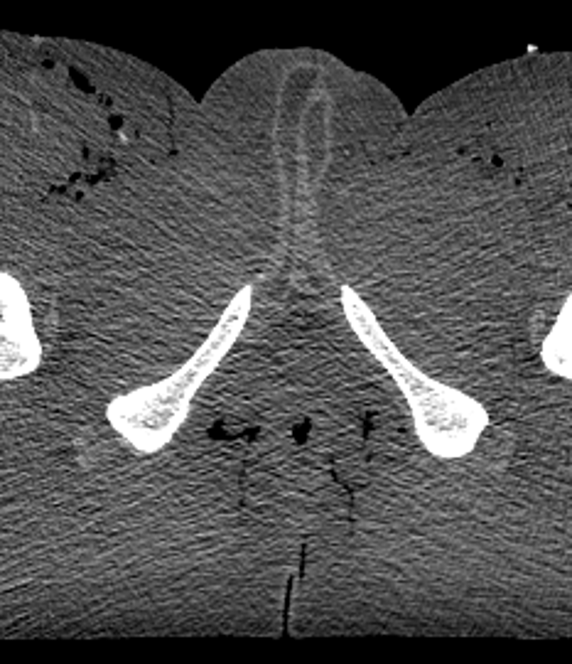
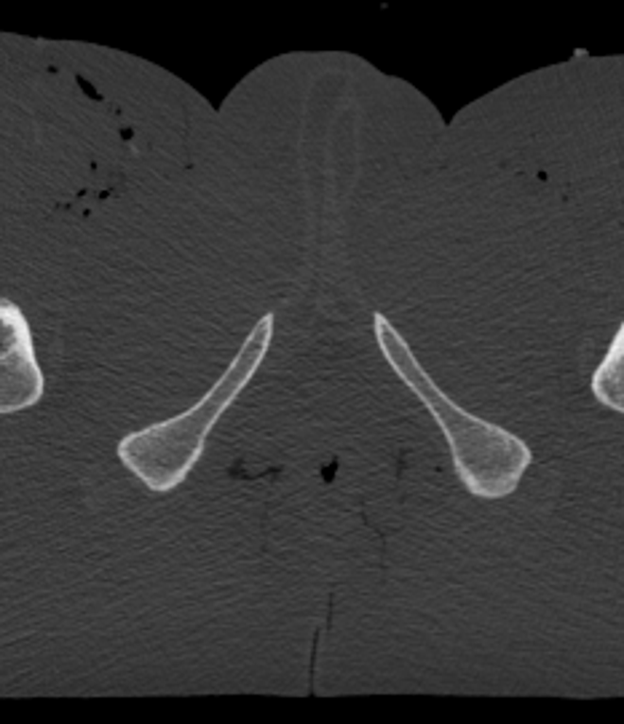
Erkek perine – radix penis
Yüzeyel perine kesesi düzeyi – NLM kesit no. 1934 (erkek)
BÖLÜM 5 · KESİT + VARYASYON
KESİT
Radix penis (corpora)
Bulbus penis bölgesi
Crus penis ve m. ischiocavernosus
Donmuş BT, aynı kesit no. (yumuşak doku)
Canalis analis
Tuber ischiadicum
Fossa ischioanalis
Kriyokesit (renkli fotoğraf)
Aynı BT, kemik penceresi
• Radix penis: ortada bulbus penis (m. bulbospongiosus ile örtülü), yanlarda ramus ischiopubicus'a tutunan crura (m. ischiocavernosus ile örtülü).
• Bu yapılar yüzeyel perine kesesindedir; altında membrana perinei, üstünde Colles fasyası bulunur.
Kaynak: NLM Visible Human Project – Visible Human Male (kriyokesit + aynı NLM numaralı donmuş BT); NCI Imaging Data Commons (doi:10.5281/zenodo.12690049); NLM Terms and Conditions (2019). Radyolojik yönelim: ön yukarıda, hastanın sağı solda.
44

Slide 45
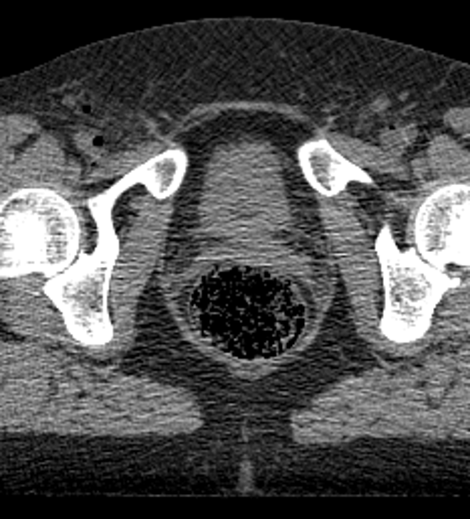

Kadın pelvis – mesane boynu, vajina ve rektum
Os pubis düzeyi – NLM kesit no. 1860 (kadın)
BÖLÜM 5 · KESİT + VARYASYON
KESİT
Os pubis
Caput femoris
Collum vesicae / urethra
Donmuş BT, aynı kesit no. (yumuşak doku)
M. obturatorius internus
Vagina
Fossa ischioanalis
Rectum
M. gluteus maximus
Kriyokesit (renkli fotoğraf)
Aynı BT, kemik penceresi
• Kadında önden arkaya üç açıklık sırası: urethra – vagina – rectum; hepsi m. levator ani'nin hiatus'undan geçer.
• Vajina ile rektum arasında rektovajinal septum (kadında Denonvilliers'in karşılığı) bulunur.
Kaynak: NLM Visible Human Project – Visible Human Female (kriyokesit + aynı NLM numaralı donmuş BT); NCI Imaging Data Commons (doi:10.5281/zenodo.12690049); NLM Terms and Conditions (2019). Radyolojik yönelim: ön yukarıda, hastanın sağı solda.
45

Slide 46



Kadın perine – canalis analis ve anal üçgen
Tuber ischiadicum düzeyi – NLM kesit no. 1890 (kadın)
BÖLÜM 5 · KESİT + VARYASYON
KESİT
Ürogenital üçgen (vestibulum bölgesi)
Donmuş BT, aynı kesit no. (yumuşak doku)
Tuber ischiadicum
Canalis analis
Fossa ischioanalis
M. gluteus maximus
Kriyokesit (renkli fotoğraf)
Aynı BT, kemik penceresi
• Canalis analis'i iç ve dış sfinkterler sarar; lateralinde geniş yağlı fossa ischioanalis vardır.
• Fossa ischioanalis'teki apseler bu yağ dokusu içinde kolayca yayılabilir ve arkadan karşı tarafa geçebilir (at nalı apse).
Kaynak: NLM Visible Human Project – Visible Human Female (kriyokesit + aynı NLM numaralı donmuş BT); NCI Imaging Data Commons (doi:10.5281/zenodo.12690049); NLM Terms and Conditions (2019). Radyolojik yönelim: ön yukarıda, hastanın sağı solda.
46

Slide 47
Perinede varyasyonlar neden önemli?
Literatür taramasına giriş
BÖLÜM 5 · KESİT + VARYASYON
ANLATIM
Perinede en önemli varyasyonlar damar ve sinirlerle ilgilidir. N. pudendus'un tek bir gövde yerine iki, üç hatta dört gövde halinde seyredebilmesi, pudendal blokların başarısızlığını veya pudendal nevralji cerrahisinde beklenmedik bulguları açıklayabilir.
A. iliaca interna'nın dallanma şekli de son derece değişkendir; a. pudenda interna'nın başka arterlerle ortak gövde yapması embolizasyon ve pelvis cerrahisinde önem taşır. Pelvis tabanı ise doğumla birlikte yapısal olarak değişir; levator avülsiyonu ve perine cismi boyutları bu açıdan güncel görüntüleme çalışmalarıyla değerlendirilmektedir.
47

Slide 48
Perine varyasyonları – literatür taraması
Kadavra, görüntüleme ve sistematik derleme çalışmaları (PMC açık erişim)
BÖLÜM 5 · KESİT + VARYASYON
LİTERATÜR TARAMASI
Varyasyon | Çalışma | Örneklem / yöntem | Sıklık / ana bulgu | Klinik önem
N. pudendus gövde tipleri | Ranjan ve ark. 2022 | 26 kadavra, 52 hemipelvis | Tek gövde %51,9; Tip IIa %13,5; IIb %23,1; Tip III %11,5 | Pudendal blok ve dekompresyon
N. pudendus kökleri ve gövdeleri (sistematik derleme) | Yang ve ark. 2026 | 509 / 645 örnek | S2–S4 kökeni %54,62; tek gövde %47,60, çoklu %52,40 | Nöromodülasyon, cerrahi
N. pudendus oluşumu (S3–S4) ve gövdeler | Suganya ve ark. 2025 (CC BY-NC) | 10 kadavra | Kesit alanı m. piriformis'te 4,04 mm² → Alcock'ta 0,35 mm² | Sıkışma noktaları
A. pudenda interna – a. rectalis media ortak gövdesi | Badagabettu ve ark. 2025 | 80 erkek hemipelvis | Dal varyasyonu %61; ortak gövde %24; a. glutea inferior varyasyonu %18 | Embolizasyon, pelvis cerrahisi
Levator ani (puborektal) avülsiyonu | Yan ve ark. 2017 | 80 doğum sonrası kadın | Puborektal avülsiyon %13,75 | Prolapsus, inkontinans
Perine cismi boyutları | Rotstein ve ark. 2026 | 148 nulligravid kadın (MR) | Uzunluk 17,5 ± 3,0 mm; alan 120 ± 28 mm² | Doğum hasarı değerlendirmesi
Perineal herni (translevator) | Coalter ve ark. 2022 | Olgu | Literatürde ~100 posterior perineal herni olgusu | Nadir pelvis tabanı defekti
Sıklık verileri ilgili makalelerden aynen aktarılmıştır; tam künyeler bölümün çalışma slaytlarında ve kaynakçada.
48

Slide 49


Varyasyon: N. pudendus'un gövde tipleri
Ranjan ve ark., Cureus 2022 – 26 kadavra
BÖLÜM 5 · KESİT + VARYASYON
VARYASYON
Şekildeki etiketler
• PN(I) tek gövdeli n. pudendus; PN(IIa) iki gövdeli; IPV a./v. pudenda interna; SN n. ischiadicus; SSL lig. sacrospinale
Önemli noktalar
• Tip I (tek gövde) %51,9; Tip IIa %13,5; Tip IIb %23,1; Tip III (üç gövde) %11,5.
• Şekil altyazısı ile özet arasında delen dalın adı tutarsızdır (n. rectalis inferior / n. gluteus inferior) – dikkatle alıntılanmalıdır.
Figure 1 – Ranjan Rajiv ve ark., 2022 (PMC9492552, CC BY)
Figure 3 – Ranjan Rajiv ve ark., 2022 (PMC9492552, CC BY)
Ranjan Rajiv, Chanda Camellia, Kushwaha Rajesh et al. Anatomical Study of the Variants of the Extrapelvic Part of the Pudendal Nerve. Cureus. 2022 Aug 22;14(8):e28281. doi: 10.7759/cureus.28281 PMCID: PMC9492552. Lisans: CC BY.
49
Notes:
Ranjan Rajiv, Chanda Camellia, Kushwaha Rajesh et al. Anatomical Study of the Variants of the Extrapelvic Part of the Pudendal Nerve. Cureus. 2022 Aug 22;14(8):e28281. doi: 10.7759/cureus.28281 PMCID: PMC9492552. Lisans: CC BY.
Altyazı: Showing type I pattern of Pudendal nerve: single trunk, with no sciatic communication.PN(I): Pudendal nerve type I, IPV: Internal Pudendal Vessels, SN: Sciatic Nerve
Ranjan Rajiv, Chanda Camellia, Kushwaha Rajesh et al. Anatomical Study of the Variants of the Extrapelvic Part of the Pudendal Nerve. Cureus. 2022 Aug 22;14(8):e28281. doi: 10.7759/cureus.28281 PMCID: PMC9492552. Lisans: CC BY.
Altyazı: Showing type IIa, double trunked with inferior rectal nerve piercing the sacrospinous ligament. PN(IIa): Bifurcated Pudendal nerve with inferior rectal nerve piercing the sacrospinous ligament.IPV: Internal Pudendal Vessels SSL: SSL: Sacrospinous ligament

Slide 50


Varyasyon: N. pudendus kökleri ve gövdeleri – sistematik derleme
Yang ve ark., Eur Urol Open Sci 2026
BÖLÜM 5 · KESİT + VARYASYON
VARYASYON
Şekildeki etiketler
• Sol: kök kombinasyonları ve yüzdeleri (S2–S4 %54,62; S2–S3 %33,60; S3–S4 %8,84 …)
• Sağ: spina ischiadica yakınında tek/çift/üçlü/dörtlü gövde şemaları; Sacrotuberous / Sacrospinous ligament
Önemli noktalar
• 509 örnekte S2–S4 kökeni %54,62.
• 645 örnekte tek gövde %47,60, çoklu gövde %52,40; çoklu gövdelerin %38,93'ü çift, %12,76'sı üçlü.
Fig. 3 – Yang Junjie ve ark., 2026 (PMC12908042, CC BY)
Fig. 4 – Yang Junjie ve ark., 2026 (PMC12908042, CC BY)
Yang Junjie, Webb Katie E., Carrington Emma V. et al. Anatomical Variation of the Pudendal Nerve and Related Structures. Eur Urol Open Sci. 2026 Feb 9;85:71–81. doi: 10.1016/j.euros.2026.01.015 PMCID: PMC12908042. Lisans: CC BY.
50
Notes:
Yang Junjie, Webb Katie E., Carrington Emma V. et al. Anatomical Variation of the Pudendal Nerve and Related Structures. Eur Urol Open Sci. 2026 Feb 9;85:71–81. doi: 10.1016/j.euros.2026.01.015 PMCID: PMC12908042. Lisans: CC BY.
Altyazı: Origin roots of the pudendal nerve. Different combinations of sacral-root contributions in the formation of the pudendal nerve are illustrated, showing S1–S5 except for the right-hand image (marked L4–S5). Prevalence is summarised according to a combined analysis of 509 samples. The most common configuration was S2–S4, followed by S2–S3, S3–S4, S1–S3, S1–S2, S1–S4, and S2–S5. In addition, rare case studies reported contributions from lumbar roots L4 and L5.
Yang Junjie, Webb Katie E., Carrington Emma V. et al. Anatomical Variation of the Pudendal Nerve and Related Structures. Eur Urol Open Sci. 2026 Feb 9;85:71–81. doi: 10.1016/j.euros.2026.01.015 PMCID: PMC12908042. Lisans: CC BY.
Altyazı: Trunk configurations of the pudendal nerve. Schematic representations show branching patterns of the pudendal nerve near the ischial spine. (A) Single-trunk pattern; the dorsal genital nerve branches first in some cases. (B) Double-trunk pattern, with rectopudendal or pudendogenital division. (C) Triple-trunk pattern, with separate rectal, perineal, and genital branches. (D) Quadruple-trunk variants, including duplicated rectal or perineal branches.

Slide 51

Varyasyon: N. pudendus'un S3–S4'ten oluşumu
Suganya ve ark., Anat Cell Biol 2025 – 10 kadavra
BÖLÜM 5 · KESİT + VARYASYON
VARYASYON
Şekildeki etiketler
• PN n. pudendus (yeşil); LST truncus lumbosacralis; S1–S4 kökler; 1–4 gövdeler; (A) S3–S4 oluşumu, (B–D) 2, 3 ve 4 gövdeli varyantlar
Önemli noktalar
• Kesit alanı m. piriformis düzeyinde 4,04 mm², Alcock kanalında 0,35 mm².
• Cinsiyet ve taraf farkı anlamlı değil.
Fig. 2 – Suganya Grace ve ark., 2025 (PMC12519013, CC BY-NC)
Lisans: CC BY-NC – yalnızca ticari olmayan eğitim amaçlı kullanım.
Suganya Grace, Ray Biswabina, Bharadwaj Yashu Morphology and morphometry of pudendal nerve in East Indian population with surgical implications: a cadaveric study. Anat Cell Biol. 2025 Jun 2;58(3):388–94. doi: 10.5115/acb.25.012 PMCID: PMC12519013. Lisans: CC BY-NC.
51
Notes:
Suganya Grace, Ray Biswabina, Bharadwaj Yashu Morphology and morphometry of pudendal nerve in East Indian population with surgical implications: a cadaveric study. Anat Cell Biol. 2025 Jun 2;58(3):388–94. doi: 10.5115/acb.25.012 PMCID: PMC12519013. Lisans: CC BY-NC.
Altyazı: The formation and trunking variations in pudendal nerve. (A) Formation variation of pudendal nerve from S3 and S4 root. (B) The trunking variations in pudendal nerve 2 trunks. (C) The trunking variations in pudendal nerve 3 trunks. (D) The trunking variations in pudendal nerve 4 trunks. PN, pudendal nerve; LST, lumbosacral trunk; S, superior; I, inferior; M, medial; L, lateral; Rt, right; Lt, left; yellow arrow, communication with sciatic nerve.

Slide 52

Varyasyon: A. pudenda interna ve a. rectalis media ortak gövdesi
Badagabettu ve ark., J Vasc Bras 2025 – 80 erkek hemipelvis
BÖLÜM 5 · KESİT + VARYASYON
VARYASYON
Şekildeki etiketler
• IIA a. iliaca interna ön divisiosu; IIV v. iliaca interna; MUL lig. umbilicale mediale; EIV v. iliaca externa; SVA/IVA a. vesicalis superior/inferior; CT ortak gövde; MRA a. rectalis media; IGA a. glutea inferior; IPA a. pudenda interna; UB mesane; R rektum
Önemli noktalar
• Dallanma varyasyonu hemipelvislerin %61'inde.
• A. pudenda interna + a. rectalis media ortak gövdesi %24; a. glutea inferior varyasyonu %18.
Figure 6 – Badagabettu Satheesha Nayak ve ark., 2025 (PMC11961128, CC BY)
Badagabettu Satheesha Nayak, Padur Ashwini Aithal, Shetty Surekha Devadasa Variations in the branching pattern of the internal iliac artery and its implications in trauma and surgery – a South Indian cadaveric study. J Vasc Bras. 2025 Mar 31;24:e20240075. doi: 10.1590/1677-5449.202400752 PMCID: PMC11961128. Lisans: CC BY.
52
Notes:
Badagabettu Satheesha Nayak, Padur Ashwini Aithal, Shetty Surekha Devadasa Variations in the branching pattern of the internal iliac artery and its implications in trauma and surgery – a South Indian cadaveric study. J Vasc Bras. 2025 Mar 31;24:e20240075. doi: 10.1590/1677-5449.202400752 PMCID: PMC11961128. Lisans: CC BY.
Altyazı: Dissected left hemipelvis showing a common trunk of the internal pudendal artery and middle rectal artery. IIA = anterior division of internal iliac artery; IIV = internal iliac vein; MUL = medial umbilical ligament; SVA = superior vesical artery; IVA = inferior vesical artery; MRA = middle rectal artery; IGA = inferior gluteal artery; IPA = internal pudendal artery; CT = common trunk of origin of internal pudendal and middle rectal arteries; EIV = external iliac vein; UB = urinary bladder; R = rectum; S = sacrum.

Slide 53


Varyasyon / hasar: Levator ani avülsiyonu
Yan ve ark., Sci Rep 2017 – 80 doğum sonrası kadın
BÖLÜM 5 · KESİT + VARYASYON
VARYASYON
Şekildeki etiketler
• Tomografik US: PUBIS; PR m. puborectalis; LUG levator–üretra aralığı; 2,5 mm aralıklı kesitler
• U urethra; V vagina; R rektum; OB m. obturatorius; IC m. iliococcygeus
Önemli noktalar
• Vajinal doğumdan 45–60 gün sonra puborektal avülsiyon %13,75.
• İliokoksigeal hasar US ile zor saptanır ve çoğunlukla ağır puborektal hasarla birliktedir.
Figure 1 – Yan Yulin ve ark., 2017 (PMC5593956, CC BY)
Figure 3 – Yan Yulin ve ark., 2017 (PMC5593956, CC BY)
Yan Yulin, Dou Chaoran, Wang Xia et al. Combination of tomographic ultrasound imaging and three-dimensional magnetic resonance imaging-based model to diagnose postpartum levator avulsion. Sci Rep. 2017 Sep 11;7:11235. doi: 10.1038/s41598-017-08201-9 PMCID: PMC5593956. Lisans: CC BY.
53
Notes:
Yan Yulin, Dou Chaoran, Wang Xia et al. Combination of tomographic ultrasound imaging and three-dimensional magnetic resonance imaging-based model to diagnose postpartum levator avulsion. Sci Rep. 2017 Sep 11;7:11235. doi: 10.1038/s41598-017-08201-9 PMCID: PMC5593956. Lisans: CC BY.
Altyazı: Images of the normal levator ani muscle of a 20-year-old nulliparous woman on TUI are presented. The image in the top left corner is a reference slice in the coronal plane. The other eight images represent axial plane slices obtained at 2.5-mm intervals; slice 1 is obtained in the plane of the minimum levator hiatus; the -1, -2, and 0 slices are caudal of the minimum plane; and the 2, 3, 4, and 5 slices are cephalad of the minimum plane. LUG was measured in slices 0, 1, and 2 and then averaged. (TUI: Tomographic ultrasound imaging; LUG: Levator-urethra gap, PR: puborectalis).
Yan Yulin, Dou Chaoran, Wang Xia et al. Combination of tomographic ultrasound imaging and three-dimensional magnetic resonance imaging-based model to diagnose postpartum levator avulsion. Sci Rep. 2017 Sep 11;7:11235. doi: 10.1038/s41598-017-08201-9 PMCID: PMC5593956. Lisans: CC BY.
Altyazı: (a) Shows that the puborectalis originates from the inner surface of the pubic bone and bypasses the rectum to the inner surface of the pubic bone on the other side, like a sling. (b–d) Demonstrate the morphology of the iliococcygeus in the axial, coronal and sagittal planes, respectively. In the coronal plane, it is similar to a wing. In (e,f), the pelvic bone structures are presented in green, the obturator muscle in yellow (showing its attachment to the pelvic medial surface), the iliococcygeus muscle in blue and puborectalis in red. (g,h) Shows the 3D model of the iliococcygeus and puborectalis. In (g), the blue structure is the iliococcygeus, and the red structure is the puborectalis. To better display the puborectalis, which is in the bottom of the iliococcygeus, the iliococcygeus, obturator muscle and bone structure were made transparent as seen on (h). (PR: puborectalis, IC: iliococcygeus, OB: obturator muscle).

Slide 54


Klinik: Translevator perineal herni
Coalter ve ark., BJR Case Rep 2022
BÖLÜM 5 · KESİT + VARYASYON
VARYASYON
Şekildeki etiketler
• Şema: Bulbospongiosus; Ischiocavernosus; Superficial & deep perinei; Levator ani; External anal sphincter; A ön, P arka perineal herni
• MR: kırmızı ok sol lateral rektum duvarının Richter tipi hernisi; sarı ok levator ani'de 22 mm defekt
Önemli noktalar
• Perineal herniler m. transversus perinei'ye göre ön ve arka olarak sınıflanır.
• Literatürde yaklaşık 100 arka perineal herni olgusu bildirilmiştir.
Figure 4. – Coalter Wendy S ve ark., 2022 (PMC9668258, CC BY)
Figure 3. – Coalter Wendy S ve ark., 2022 (PMC9668258, CC BY)
Coalter Wendy S, Siddiqui Salman A Translevator perineal hernia; an incidental rare imaging presentation. BJR Case Rep. 2022 Jun 8;8(4):20220009. doi: 10.1259/bjrcr.20220009 PMCID: PMC9668258. Lisans: CC BY.
54
Notes:
Coalter Wendy S, Siddiqui Salman A Translevator perineal hernia; an incidental rare imaging presentation. BJR Case Rep. 2022 Jun 8;8(4):20220009. doi: 10.1259/bjrcr.20220009 PMCID: PMC9668258. Lisans: CC BY.
Altyazı: Line diagram showing cross-sectional (axial) anatomy of female perineal musculature. Anterior (A) and posterior (P) perineal hernias relative to the transverse perineal muscle.
Coalter Wendy S, Siddiqui Salman A Translevator perineal hernia; an incidental rare imaging presentation. BJR Case Rep. 2022 Jun 8;8(4):20220009. doi: 10.1259/bjrcr.20220009 PMCID: PMC9668258. Lisans: CC BY.
Altyazı: Axial (a) and coronal (b) T 2-weighted rectal MRI images demonstrating a small Richter type hernia of the left lateral rectal wall (red arrow) through a 22 mm defect in the left levator ani muscle (yellow arrow). No restricted diffusion is noted on ADC (c) and DWI (d) axial sequences in the region of the perineal hernia (yellow circles).

Slide 55
Perine – klinik bağlantılar
Topografinin klinik karşılıkları
BÖLÜM 5 · KESİT + VARYASYON
KLİNİK BAĞLANTI
• Epizyotomi: orta hat insizyonu perine cismini keser ve 3.–4. derece yırtığa uzayabilir; mediolateral insizyon sfinkterden uzaklaşır ama bulbus vestibuli ve perineal sinir dallarına yaklaşır.
• Pudendal blok ve pudendal nevralji: spina ischiadica / lig. sacrospinale ve Alcock kanalı ana referans ve sıkışma noktalarıdır.
• Anal fistül ve apse: sınıflama sfinkter katmanlarına göre yapılır; fossa ischioanalis'te at nalı yayılım.
• Pelvis tabanı yetmezliği: levator avülsiyonu, genişlemiş hiatus → prolapsus ve inkontinans.
• Fasyal yayılım: idrar ekstravazasyonu ve Fournier gangreni Colles–Scarpa planını izler.
• Rektum kanseri cerrahisi: mezorektal fasya ve Denonvilliers fasyası doğru düzlemi; kavernöz sinirler ereksiyonun korunmasını belirler.
55

Slide 56
Sınırlılıklar
• Colles, Scarpa, dartos ve Buck fasyasını doğrudan gösteren açık lisanslı kadavra fotoğrafı veya histoloji bulunamadı; bu fasyalar katman şeması, BT (Fournier) ve MR (penis) üzerinden anlatıldı.
• Alcock kanalının açılmış diseksiyon fotoğrafı ve pudendal blok ultrason anatomisi için açık lisanslı görsel bulunamadı.
• Bazı görseller CC BY-NC lisanslıdır (slaytlarda işaretli) – yalnızca ticari olmayan eğitim amaçlı.
• VHP kesitlerindeki etiketler gözle tanımlanmıştır; kesit eğikliği ve kadavra değişiklikleri nedeniyle bir anatomi öğretim üyesince gözden geçirilmelidir.
56

Slide 57
Kaynakça ve görsel lisansları (1)
• Chin Hung-Yen, Peng Chih-Wei, Wu Ming-Ping et al. Attachment of the levator ani muscle extends to the superior ramus of the pubic bone through electrophysiological and anatomical examinations. Scientific Reports 2021. doi:10.1038/s41598-021-89041-6 – PMC8096964 – CC BY
• Suriyut Janyaruk, Muro Satoru, Baramee Phichaya et al. Various significant connections of the male pelvic floor muscles with special reference to the anal and urethral sphincter muscles. Anatomical Science International 2019. doi:10.1007/s12565-019-00521-2 – PMC7182620 – CC BY
• Baramee Phichaya, Muro Satoru, Suriyut Janyaruk et al. Three muscle slings of the pelvic floor in women: an anatomic study. Anatomical Science International 2019. doi:10.1007/s12565-019-00492-4 – PMC6942605 – CC BY
• Wu Yi, Dabhoiwala Noshir F., Hagoort Jaco et al. 3D Topography of the Young Adult Anal Sphincter Complex Reconstructed from Undeformed Serial Anatomical Sections. PLoS ONE 2015. doi:10.1371/journal.pone.0132226 – PMC4549266 – CC BY
• Manzini Claudia, van den Noort Frieda, Grob Anique T. M. et al. Appearance of the levator ani muscle subdivisions on 3D transperineal ultrasound. Insights into Imaging 2021. doi:10.1186/s13244-021-01037-y – PMC8253870 – CC BY
• Kampelmann Morten, Grindley Carina, Mühlfeld Christian et al. Macroscopical and histological characterization of the perineal membrane and deep perineal pouch. Journal of Anatomy 2025. doi:10.1111/joa.70057 – PMC13069139 – CC BY
• Muro Satoru, Chang Liu, Tharnmanularp Suthasinee et al. Presence of smooth muscle continuous with the rectal and vaginal walls in the deep perineal space prompts reconsideration of the deep transverse perineal muscle. Scientific Reports 2025. doi:10.1038/s41598-025-09585-9 – PMC12229694 – CC BY
• Hinata Nobuyuki, Murakami Gen The Urethral Rhabdosphincter, Levator Ani Muscle, and Perineal Membrane: A Review. BioMed Research International 2014. doi:10.1155/2014/906921 – PMC4022307 – CC BY
Görseller PMC Open Access AWS deposundan (pmc-oa-opendata); lisans, md5 ve altyazılar sources/*.json içinde.
57

Slide 58
Kaynakça ve görsel lisansları (2)
• Li Yi, Zhao Ya-Min, Ma Yan-Bing et al. The “Y”-shaped Denonvilliers’ fascia and its adjacent relationship with the urogenital fascia based on a male cadaveric anatomical study. BMC Surgery 2023. doi:10.1186/s12893-023-01913-y – PMC9843937 – CC BY
• Muraoka Kuniyasu, Hinata Nobuyuki, Morizane Shuichi et al. Site-dependent and interindividual variations in Denonvilliers’ fascia: a histological study using donated elderly male cadavers. BMC Urology 2015. doi:10.1186/s12894-015-0034-5 – PMC4433060 – CC BY
• Yang Seung Yoon, Kim Ho Seung, Cho Min Soo et al. Three-dimensional anatomy of the Denonvilliers’ fascia after micro-CT reconstruction. Scientific Reports 2021. doi:10.1038/s41598-021-01106-8 – PMC8571354 – CC BY
• García-Gausí María, García-Armengol Juan, Pellino Gianluca et al. Navigating surgical anatomy of the Denonvilliers’ fascia and dissection planes of the anterior mesorectum with a cadaveric simulation model. Updates in Surgery 2022. doi:10.1007/s13304-022-01252-2 – PMC8995278 – CC BY
• Kim Nam Kyu Anatomic Basis of Sharp Pelvic Dissection for Curative Resection of Rectal Cancer. Yonsei Medical Journal 2005. doi:10.3349/ymj.2005.46.6.737 – PMC2810586 – CC BY-NC
• Sears Shalondria J, Menendez Katherine, Cobo Dominguez Beatriz et al. Fournier’s Gangrene in an Elderly Male: A Case Report. Cureus 2024. doi:10.7759/cureus.64019 – PMC11304407 – CC BY
• Garner Danielle K., Patel Akash B., Hung Jun et al. Midline and Mediolateral Episiotomy: Risk Assessment Based on Clinical Anatomy. Diagnostics 2021. doi:10.3390/diagnostics11020221 – PMC7913006 – CC BY
• Golden Edwarda, Cooke Siobhan, Butler Elise et al. Under the hood: vulvar anatomy and pathology with a focus on MRI. Abdominal Radiology (New York) 2025. doi:10.1007/s00261-025-05179-1 – PMC13013239 – CC BY
Görseller PMC Open Access AWS deposundan (pmc-oa-opendata); lisans, md5 ve altyazılar sources/*.json içinde.
58

Slide 59
Kaynakça ve görsel lisansları (3)
• Regent Bartosz, Nowak Karolina, Skrobisz Katarzyna et al. MRI of the Scrotum and Penis: Current Applications and Clinical Relevance. Diagnostics 2025. doi:10.3390/diagnostics15243134 – PMC12732017 – CC BY
• Alshoabi Sultan Abdulwadoud, Binnuhaid Abdulkhaleq Ayedh, Magram Abdullatif O. et al. Perianal Fistulae Medical Imaging Maps: A Pictorial Diagnostic Review. Diagnostics 2026. doi:10.3390/diagnostics16162584 – PMC13512459 – CC BY
• Carter Dan, Ram Edward, Engel Tal Combined 3D Endoanal Ultrasound and Transperineal Ultrasound Improves the Detection of Anal Sphincter Defects †. Diagnostics 2023. doi:10.3390/diagnostics13040682 – PMC9955566 – CC BY
• Gaeta Michele, Turturici Sofia, Galletta Karol et al. MRI in Chronic Pudendal Neuralgia: Diagnostic Criteria and Associated Pathologies. Diagnostics 2026. doi:10.3390/diagnostics16020326 – PMC12840153 – CC BY
• Rotstein Emilia, Rose Nina, Starck Marianne et al. Three‐dimensional endoanal ultrasound measurements for the assessment of perineal body size in a cohort of Swedish nulligravidae. Acta Obstetricia et Gynecologica Scandinavica 2026. doi:10.1111/aogs.70227 – PMC13308972 – CC BY
• Ranjan Rajiv, Chanda Camellia, Kushwaha Rajesh et al. Anatomical Study of the Variants of the Extrapelvic Part of the Pudendal Nerve. Cureus 2022. doi:10.7759/cureus.28281 – PMC9492552 – CC BY
• Yang Junjie, Webb Katie E., Carrington Emma V. et al. Anatomical Variation of the Pudendal Nerve and Related Structures. European Urology Open Science 2026. doi:10.1016/j.euros.2026.01.015 – PMC12908042 – CC BY
• Suganya Grace, Ray Biswabina, Bharadwaj Yashu Morphology and morphometry of pudendal nerve in East Indian population with surgical implications: a cadaveric study. Anatomy & Cell Biology 2025. doi:10.5115/acb.25.012 – PMC12519013 – CC BY-NC
Görseller PMC Open Access AWS deposundan (pmc-oa-opendata); lisans, md5 ve altyazılar sources/*.json içinde.
59

Slide 60
Kaynakça ve görsel lisansları (4)
• Badagabettu Satheesha Nayak, Padur Ashwini Aithal, Shetty Surekha Devadasa Variations in the branching pattern of the internal iliac artery and its implications in trauma and surgery – a South Indian cadaveric study. Jornal Vascular Brasileiro 2025. doi:10.1590/1677-5449.202400752 – PMC11961128 – CC BY
• Yan Yulin, Dou Chaoran, Wang Xia et al. Combination of tomographic ultrasound imaging and three-dimensional magnetic resonance imaging-based model to diagnose postpartum levator avulsion. Scientific Reports 2017. doi:10.1038/s41598-017-08201-9 – PMC5593956 – CC BY
• Coalter Wendy S, Siddiqui Salman A Translevator perineal hernia; an incidental rare imaging presentation. BJR | Case Reports 2022. doi:10.1259/bjrcr.20220009 – PMC9668258 – CC BY
Görseller PMC Open Access AWS deposundan (pmc-oa-opendata); lisans, md5 ve altyazılar sources/*.json içinde.
60

